Slide 1
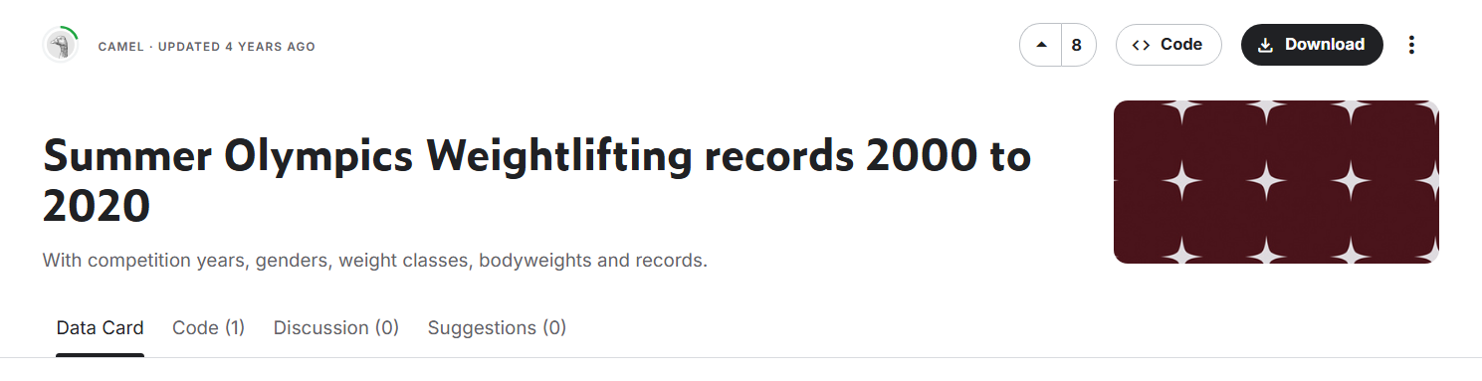
Olympic Weightlifting :
End-to-End Analytical Project
Python | SQL (DubkDB) | Tableau
Pandas, Plotly , Seaborn, Regex, Wikipedia API, pycountry | CTE, Windows Functions | Cohort Analysis, LOD Expressions, Sankey Diagram
https://www.kaggle.com/datasets/yuxinc/summer-olympics-weightlifting-records-2000-to-2020

Slide 2
במצגת זו אני מציג פרויקט ייחודי ורחב היקף של ניתוח דאטה-סט מקאגל.
מדובר בפרויקט רחב מאוד שניתן להתייחס לפרק לשני תת-פרויקטים עיקריים:
ניקוי וטיוב הנתונים (אפרט במצגת בקצרה, ואצרף קישור למחברת ניקוי וטיוב שיצרתי בקאגל) תוך שימוש בטכניקות מתקדמות של מילוי ערכים חסרים ושימוש בביטויים רגולריים REGEX לטובת שליפת אינפורמציה מויקיפדיה בעזרת ספריית Wikipedia בפייתון (Wikipedia API).
תהליך ניתוח רחב ועמוק, שכולל שימוש במגוון כלים וטכניקות:
dot plot, stairplot, joyplot, heatmaps, bar charts, Sankey Diagrams, Scatter plots
תוך בנייה של מדדים ומטריקות ייחודיים.
הרעיון הוא להדגים כיצד שאלות מעניינות וגישה סקרנית לדאטה – מביאה לתהליך מעניין עם תובנות מעניינות. חלק מהתובנות חילצתי לתוך דו"ח פרשנים. את הניתוח ביצעתי בפייתון + SQL (שימוש ב-SQL בתוך סביבת קולאב בעזרת DuckDB).
בנוסף בסוף המצגת אני מציג דאשבורדים דינאמים שהכנתי ב-Tableau, כולל שימוש בטכניקות של LOD
Level Of Details
בחרתי לבצע פרויקט שהוא Open-Ended במהותו, כזה שהוא קודם כל חקרני – מגלה את השאלות המעניינות (ועונה עליהן) , לא רק עונה על שאלות אד-הוק שמגיעות מלמעלה.

Slide 3
תוכן העניינים - סקיצה
ניקוי וטיוב הנתונים (כולל קישור למחברת פייתון בקאגל)
תהליך EDA תלת-שלבי:
אוטומטי עם כלי Pandas Profiling
אוטומטי עם כלי SweetViz (העמקה והשוואה בין קטגוריות)
תהליך ניתוח ו-EDA ידני ומעמיק: ניסוח ואפיון של שאלות מעניינות ומדדים\מטריקות מעניינים, בנייה של גרפים ומענה על שאלות שעולות. זה החלק הכי משמעותי בפרויקט (ואשר לא היה מתאפשר ללא הניקוי והטיוב הקפדניים)
דו"ח פרשנים: לוקח כמה ממצאים ותובנות ומדגיש אותם באופן מסודר. הרעיון הוא להנגיש ממצאים מעניינים עבור "פרשנים" של משחקים אולימפיים (מתכתב עם המטריקות שאני בונה, מדדי "דרמה"\"עניין" וכו'.
דאשבורדים ב-Tableau :
דאשבורד אינטראקטיבי כללי
דאשבורד סאנקי אינטראקטיבי עבור אתלטים מקבוצת Cohort 2000 (מעקב אחרי זרימה והתפצלות אתלטים מקוהורט 2000)

Slide 4
Olympic Weightlifting :
End-to-End Analytical Project
קישור לדאטה-סט המקורי:
https://www.kaggle.com/datasets/yuxinc/summer-olympics-weightlifting-records-2000-to-2020

Slide 5
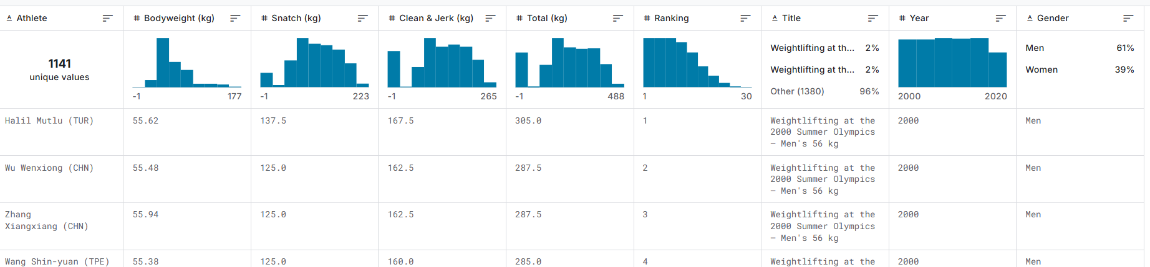
רק תשע עמודות בסך הכל, אבל עדיין מעניין כי יש מגוון של דברים:
קטגוריות (גברים\נשים, קטגורית משקל)
מימד תאריך\זמן (שנה)
ערכים נומרים (משקל גוף, משקל הנפה)
4. בנוסף נראה "מעניין" מבחינת Data Cleaning: ברור שנרצה לחלץ את שם סימול המדינה (3 אותיות) מעמודת ה-Athlete. וברור שבהמשך יהיה מעניין להפוך את הקוד הזה לשם מדינה מלא וסטנדרטי

Slide 6
Simple?
הדאטה סט התמים הזה, 1400 שורות עם 11 טבלאות, התגלה כמעניין אך מאוד מלוכלך.
ביצעתי פעולות ניקוי ארוכות מאוד בפייתון, כולל עבודה עם שתי ספריות חדשות:
1. Pycountry : שמאפשרת לעבור מקידוד שם מדינה אל שם המדינה (למשל: ISR → Israel)
2. API Wikipedia : כאשר שם המדינה של אתלט אינו מופיע (כי לא מופיע הקוד מלכתחילה) – צריך לשלוף אותו מויקיפידה.
התחלתי את התהליך ניקוי עם 319 ערכים חסרים. את הפאזה הראשונה של הניקיון סיימתי עם 245. את הפאזה השנייה עם 30. את הפאזה השלישית – בדיקה ידנית בגוגל של 6 נבחרים זוכי פודיום – ביצעתי באופן ידני.
מ-319 ערכים חסרים, אל 24 ערכים חסרים בלבד. העבודה הקשה הייתה בלהגיע בכלל למצב שאני מרשה לעצמי לעשות מילוי ידני של ערכים חסרים. כן, היו 6 אתלטים שמילאתי באופן ידני בעזרת חיפוש בגוגל – פשוט כי לא רציתי לפספס את האינפורמציה שהם נושאים (הם 6 אתלטים זוכי מדליות, podium = yes ובקונטקסט הנוכחי זאת אינפורמציה מאוד מעניינת.
(בהמשך אכן ביצעתי ניתוחי עומק שקשורים למדליות; כשנגיע אליהם נבין שההשלמה הידנית הזו הייתה ראויה!)

Slide 7
Data Cleaning
תהליך הניקוי הוא פרויקט בפני עצמו ולא אציג אותו כאן. אציין בקצרה שחלק מהותי ממנו לא יכול היה להיעשות ב-SQL אלא בפייתון בלבד: שימוש בספריית פייתון wikipedia כדי לשלוף שמות חסרים ולמלא אותם בטבלה

Slide 8
מחברת פייתון שהכנתי שבה אני מבצע ניקוי וטיוב של הנתונים. בסוף התהליך אני מייצא קובץ CSV נקי ומוכן לניתוח. כל ההמשך מבוסס על הדאטה הנקי והמסודר והמשופץ הזה.
https://www.kaggle.com/code/amiros1/olympic-weightlifting-cleaning-and-filling

Slide 9
Data Cleaning
אציג את התוצר הסופי בלבד, ואציין בקצרה דברים שנעשו:
חילוץ קוד המדינה (ISR) מעמודת Athlete : יצירה של עמודות Athlete_Name + Country_Code נפרדות.
2. השלמת ערכים חסרים בעמודה המחושבת Country_Code: השלמה מתוך מידע שקיים בתוך הדאטה עצמו (אם קיים): זה קשור לכך שאין אחידות בדאטה: יש אתלטים שמופיעים יותר מפעם אחת: ולפעמים מופיעים בלי ה-country_code שלהם (בעמודת ה-Athlete המקורית) – מה שגורר ערכים חסרים בעמודה המחושבת שיצרתי. יצרתי מיפוי מתוך הדאטה הקיים כדי להשלים חוסרים.
3. לאחר מיצוי הטכניקה הזו: לקחתי את כל אלה שעבורים אין בכלל קוד של 3 ספרות בטבלה, וכתבתי ביטויים מורכבים של regular expressions כדי לשלוף אותם מדפי הויקיפדיה שלהם, תוך שימוש בחבילת wikipedia של פייתון שמאפשרת סוג של API מסביבת פייתון אל ויקיפדיה. ככה חילצתי שמות לאתלטים. יצרתי מיפוי מויקיפדיה – עבור דאטה שלא קיים בטבלה ואשר לא ניתן להשלימו באופן עקרוני מתוך הדאטה שבטבלה עצמה.
4. בסיום התתהליך נותרתי רק עם 30 אתלטים סוררים. עבור 6 מהם (אלה שראיתי שהם בטופ 3 בתחרויות) החלטתי לחפש ידנית ולהשלים את הערכים החסרים – למען שלמות התהליך וסחיטה של הלימונים עד הסוף. בהמשך אגיש לימונדה צוננת לכלים שעושים EDA אוטומטי: SweetViz & Pandas Profiling

Slide 10
Data Cleaning
לא רק ניקיתי את הדאטה אלא גם יצרתי עמודות מחושבות מתוך ראייה קדימה – דברים שאני רוצה לבחון בפייתון וגם לייצא ל-Tableau בהמשך.

Slide 11
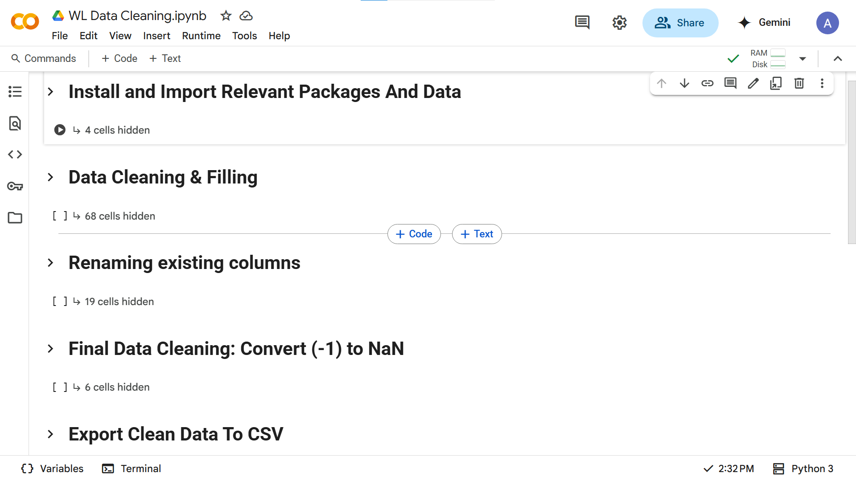
Data Cleaning
מחברת ניקוי ייעודית שמתעדת את כל תהליך הניקוי, ולבסוף מייצאת קובץ CSV נקי ומוכן לניתוח
מישהו רוצה לנחש למה יצרתי NaN? רמז: מדובר בעמודות נומרית.

Slide 12
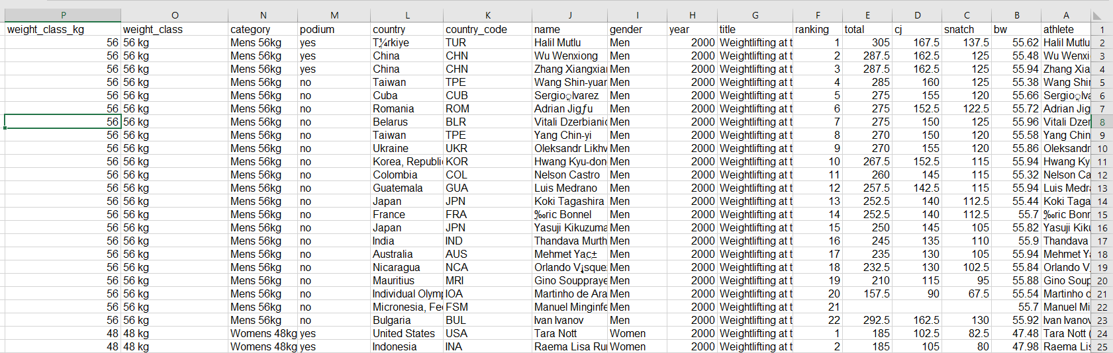
התוצר הסופי – טבלה נקייה ועם מגוון עמודות חדשות שיצרתי
כדי להרחיב את מגוון אפשרויות הניתוח
למשל, מתוך עמודת title שמכילה מידע על שנה, משקל ומגדר, יצרתי עמודה חדשה של שם קטגוריה (men’s 86 kg), ומתוכה חילצתי שוב רק את המשקל (86 kg) ואותו הפכתי לערך מספרי (86) כדי להקל על תיחקור וניתוח ולאפשר אגרגציות בכל מיני רמות. יש כאן אומנם הגדלה של גודל הדאטה ונפח איחסון וכו' אבל זה לא מעניין אותי בהקשר הנוכחי.
בנוסף יצרתי עמודה קטגוריאלית – פודיום: כל מי שהדירוג שלו הוא 1-3 מקבל את הערך yes, השאר no.
(משתמש באקסל רק כדי להציג את כל העמודות זו ליד זו)

Slide 13
Athletes Cohort Analysis

Slide 14
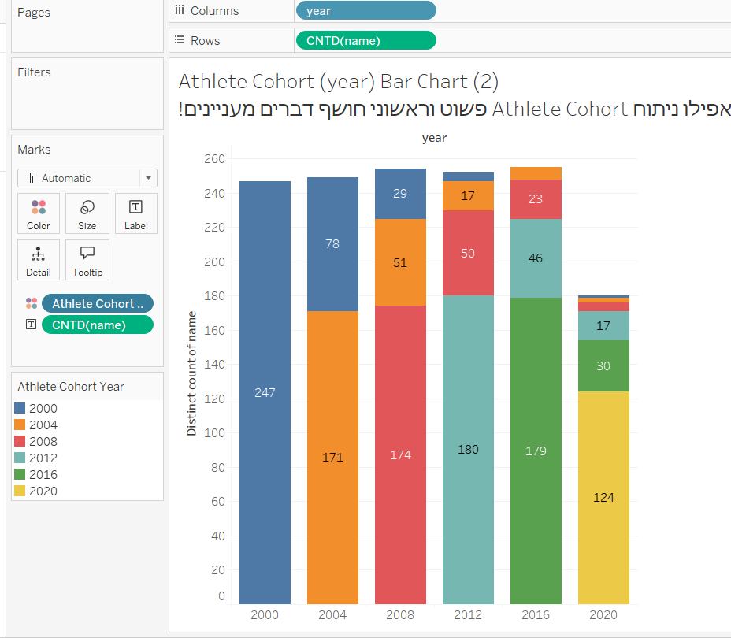
Cohort Analysis
בשנת 2004 היו 171 אתלטים חדשים (אולימפיאדה ראשונה שלהם). הם נקראים cohort 2004
עם זאת השתתפו בה גם 78 אתלטים אשר ההופעה הראשונה שלהם הייתה כבר באולימפיאדה הקודמת.
בשנת 2008 רואים ש-29 אתלטים מקוהורט 2000 הגיעו לתחרות. לא ניתן לדעת האם הם השתתפו בתחרות של 2004! הצבע מגלם רק את ההשתפות הראשונה! זאת נקודה חשובה ומעניינת שנראה ממש עוד מעט.

Slide 15
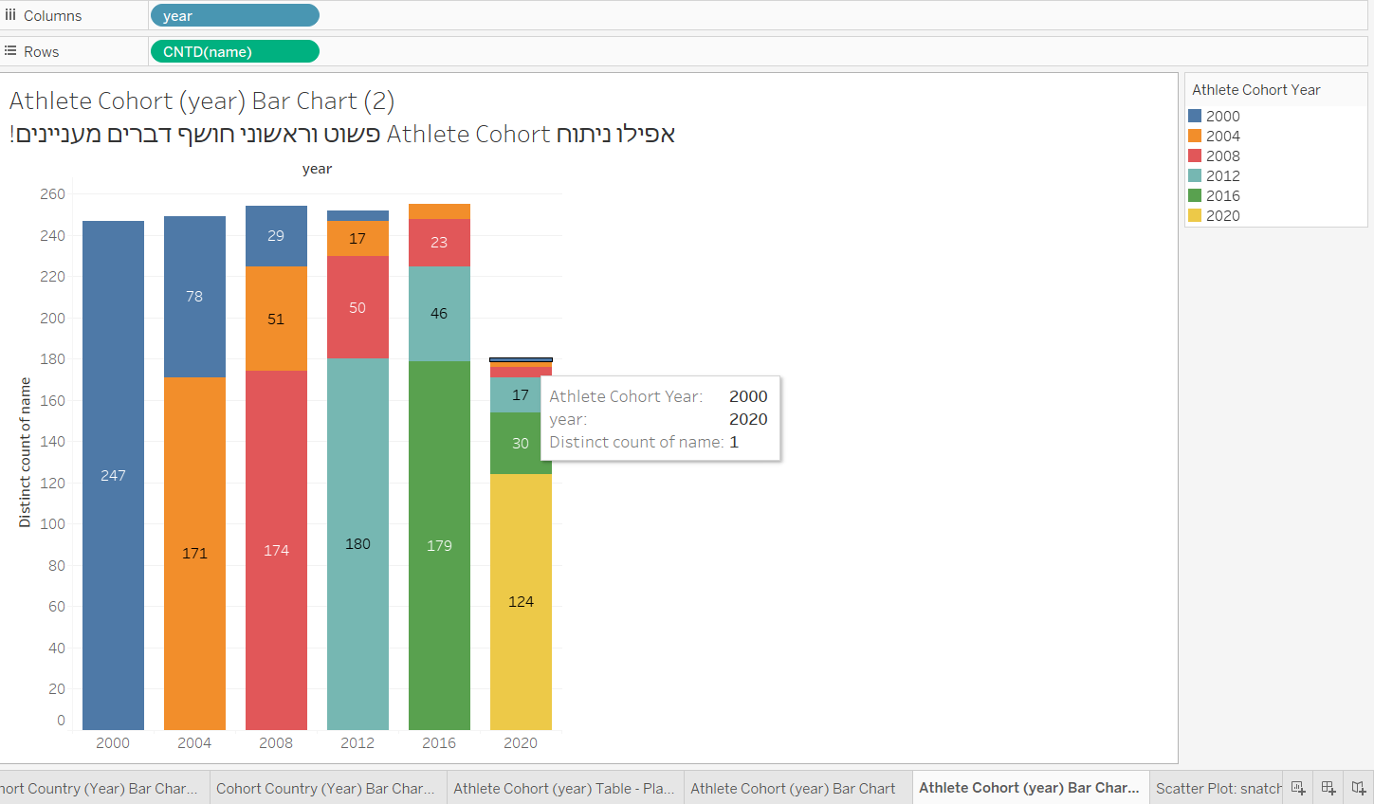
Cohort Analysis
יש אתלט (אחד!) שהתחרה באולימפיאדה בשנת 2000 וגם בשנת 2020!
זה די מטורף כשחושבים על "זמן חיים" של אתלטים ברמה הזו, במיוחד בתחום עצים כזה.
אי-אפשר שלא לשאול: מי זה?!
לשם כך – SQL!

Slide 16
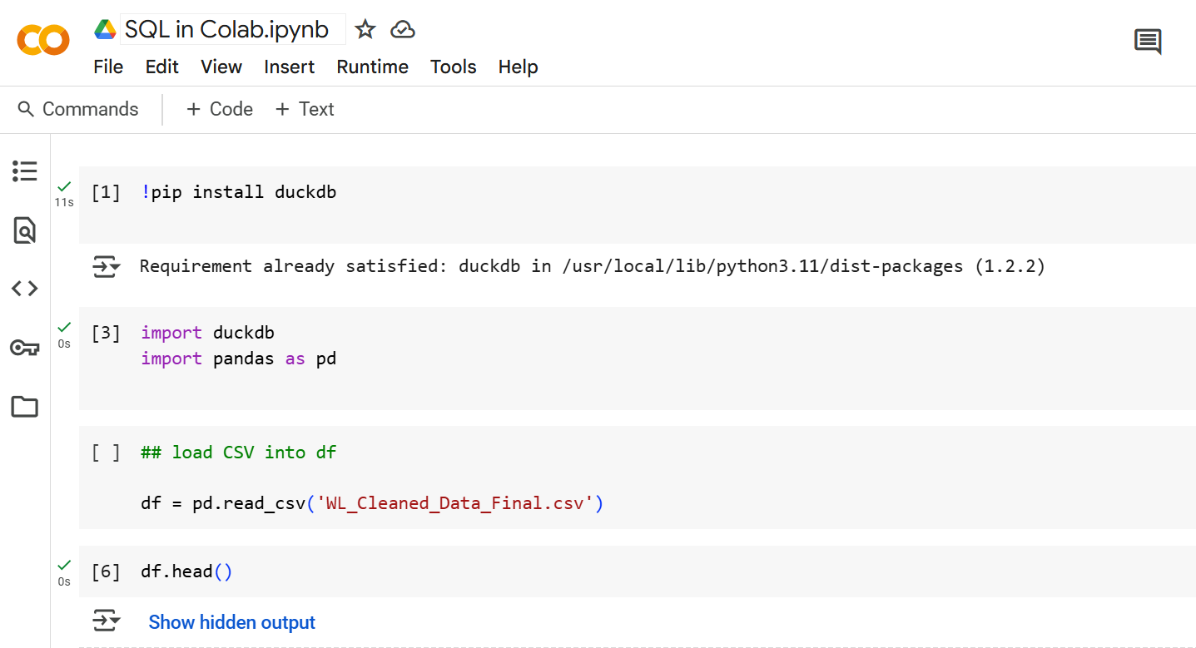
Cohort Analysis
SQL, אבל בתוך Pandas. שימוש בכלי חדש - duckdb
טעינת הקובץ הנקי והמסודר. שוב חוזר כאן השימוש בקובץ נקי שמאפשר תיחקור קל יותר גם בסינטקס של SQL.

Slide 17
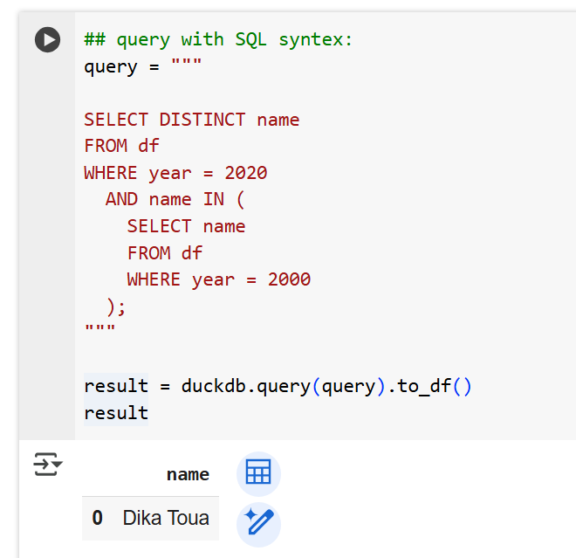
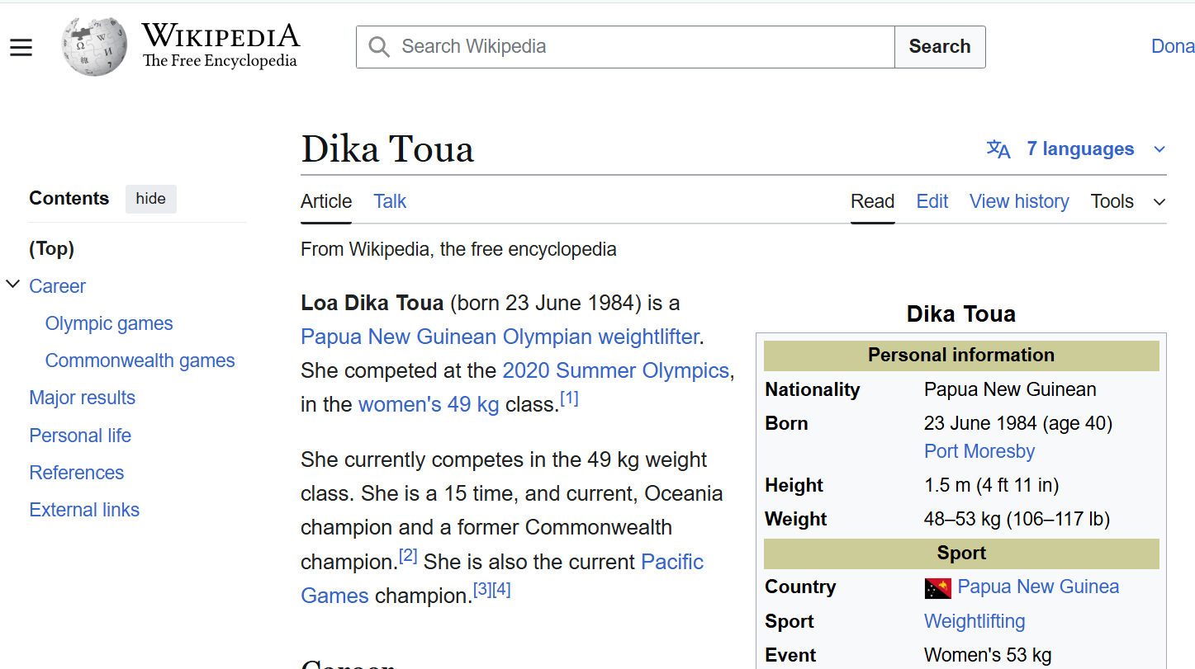
Cohort Analysis
אימות התשובה במקור חיצוני!
מעיד על שלמות הדאטה.
אז מתוך הדאטה עלה משהו מעניין: יש אתלטית שהתחרתה בשנת 2020, אבל ההופעה הראשונה שלה הייתה ב-2000!

Slide 18
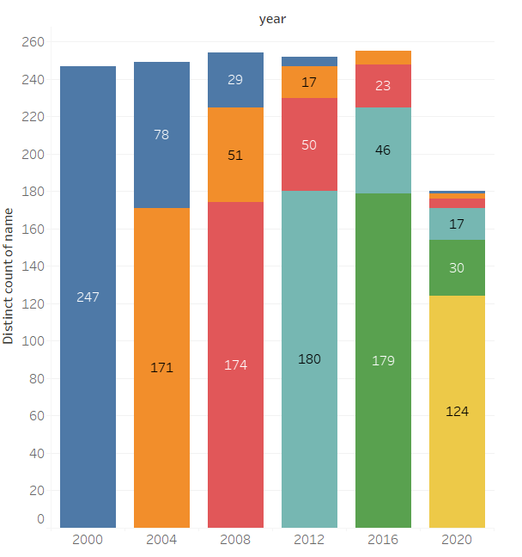
Cohort Analysis
להבין מה אפשר להבין מהדאטה
אז מתוך הדאטה עלה משהו מעניין: האתלטית דיקה טואה שהתחרתה בשנת 2020, הגיעה לאולימפיאדה הראשונה שלה כבר בשנת 2000! זה משהו שמתאפשר לדעת מהדאטה (גרף עמודות קוהורט) ביחד עם שימוש ב-SQL עבור שליפה נקודתית (שאלה אד-הוק).

Slide 19
Cohort Analysis
להבין מה אי-אפשר להבין מהדאטה
עם זאת, ניתוח קוהורט אתלטים לפי שנה בהצגה של bar chart אינו עונה על השאלה: מה קורה עבור דיקה טואה בין השנים 2000 ל-2020?
ובהכללה (חלקית): מה קורה עם קוהורט 2000 (למשל)? מבין ה-29 אתלטים של קוהורט 2000 אשר התחרו ב-2008: כמה מהם גם השתתפו ב-2004?!
ברגע שמבינים מה אי-אפשר להבין מדאטה (או מגרף), אפשר לחשוב על כיווני המשך. ניתוח נתונים הוא תהליך איטרטיבי. הולכים קדימה ואחורה.

Slide 20

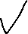
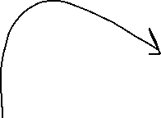
Cohort Analysis
אי אפשר לדעת כמה מבין 29 האתלטים של קוהורט 2000 בשנת 2008, היו גם בתחרות של 2004. יכול להיות שאף אחד מהם לא היה בכלל.
אז הגרף עמודות מוערמות הזה הוא נחמד, אבל מפספס את היבט "הזרימה" של האתלטים משנה לשנה. בפרט נרצה לשאול: מה הזרימה של קוהורט 2000 ?!
להבין מה אי-אפשר להבין מהדאטה

Slide 21
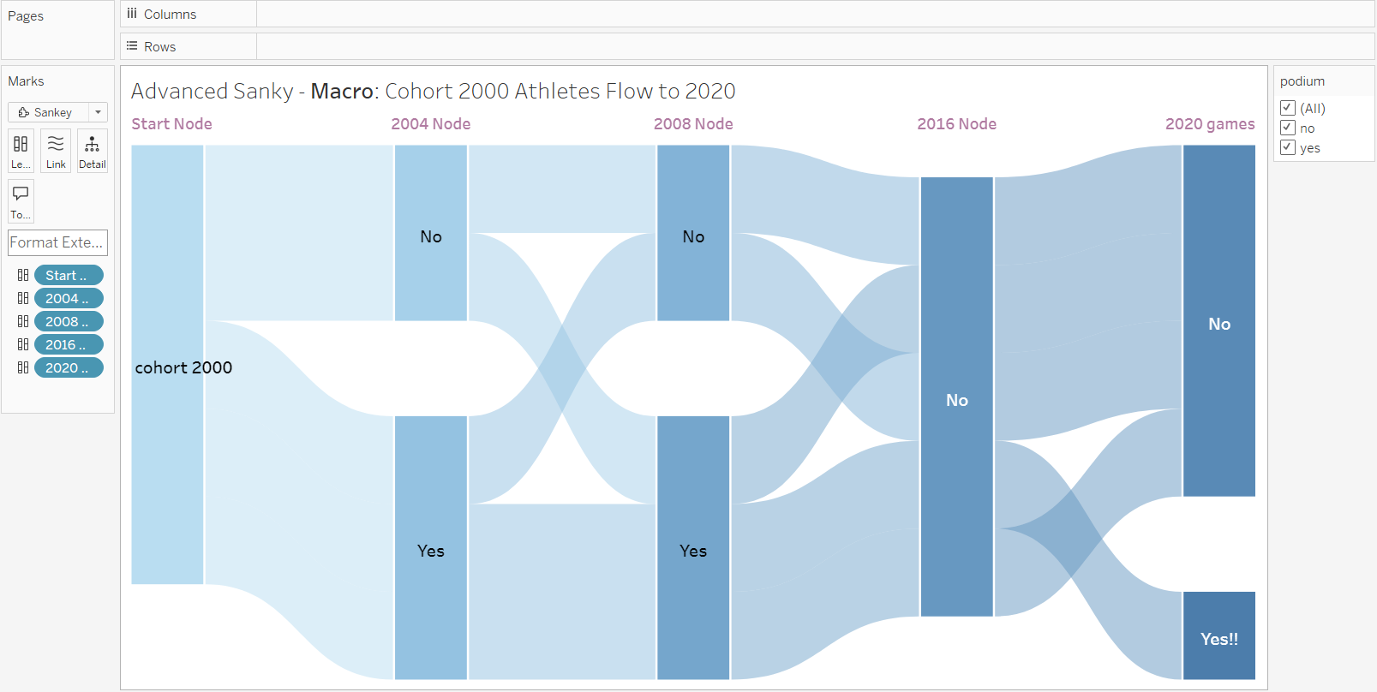
Cohort Analysis – With Sankey Diagram
Sankey Diagram. גרף שנועד להמחשה של "זרימה" בין מצבים. במקרה שלנו, כל "מצב" הוא פשוט צומת בהסתעפות: טורניר אולימפיאדה עוקב. חשוב לשים לב שזה גרף שמדבר רק על קבוצת cohort 2000. המעקב כאן הוא אחרי תת-קבוצות של קוהורט 2000: האופן בו כל תת-קבוצה מתפצלת ל-2 בכל אולימפיאדה עוקבת. המבט-על הראשוני מאפשר לראות את כל ההתפצלויות שקרו בפועל (למשל: רואים שבפועל אף אחד, משום מסלול של חברי קוהורט 2000, לא הגיע ל-2016 – אין מלבן yes עבור 2016. מעבר לכך מדובר בתיאור איכותי בלבד ולא כמותי. כרגע.

Slide 22
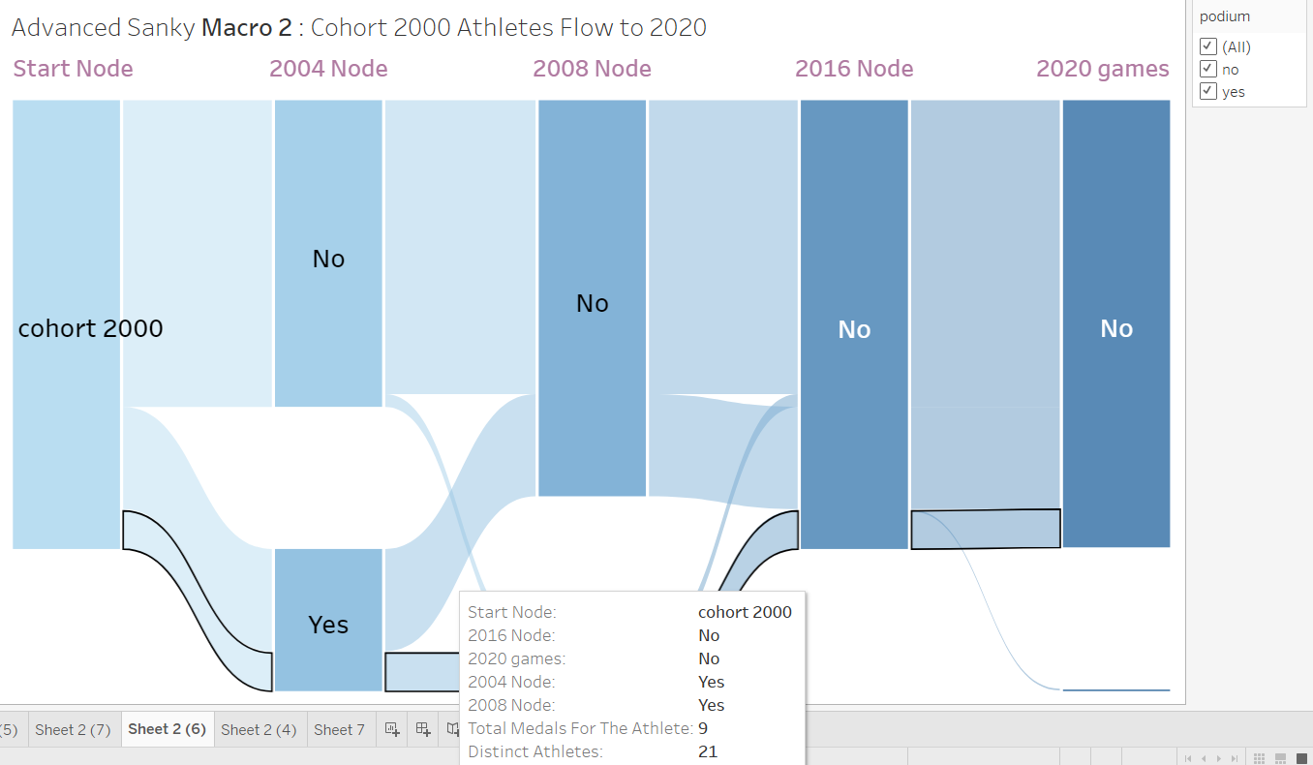
Cohort Analysis – With Sankey Diagram
זוכרים את 39 האתלטים של קוהורט 2000, אשר התחרו ב-2008? כעת נוכל לדעת כמה מתוכם גם התחרו ב-2004, וכמה מהם לא: בעזרת tooltip של שדה מחושב שיצרתי, פשוט שמים את סמן העכבר על ה-pipleline הרלוונטי ומקבלים את סך האתלטים. כאן אנחנו רואים שמבין אותם 39 שהתחרו ב-2008, 21 מהם התחרו גם ב-2004.

Slide 23
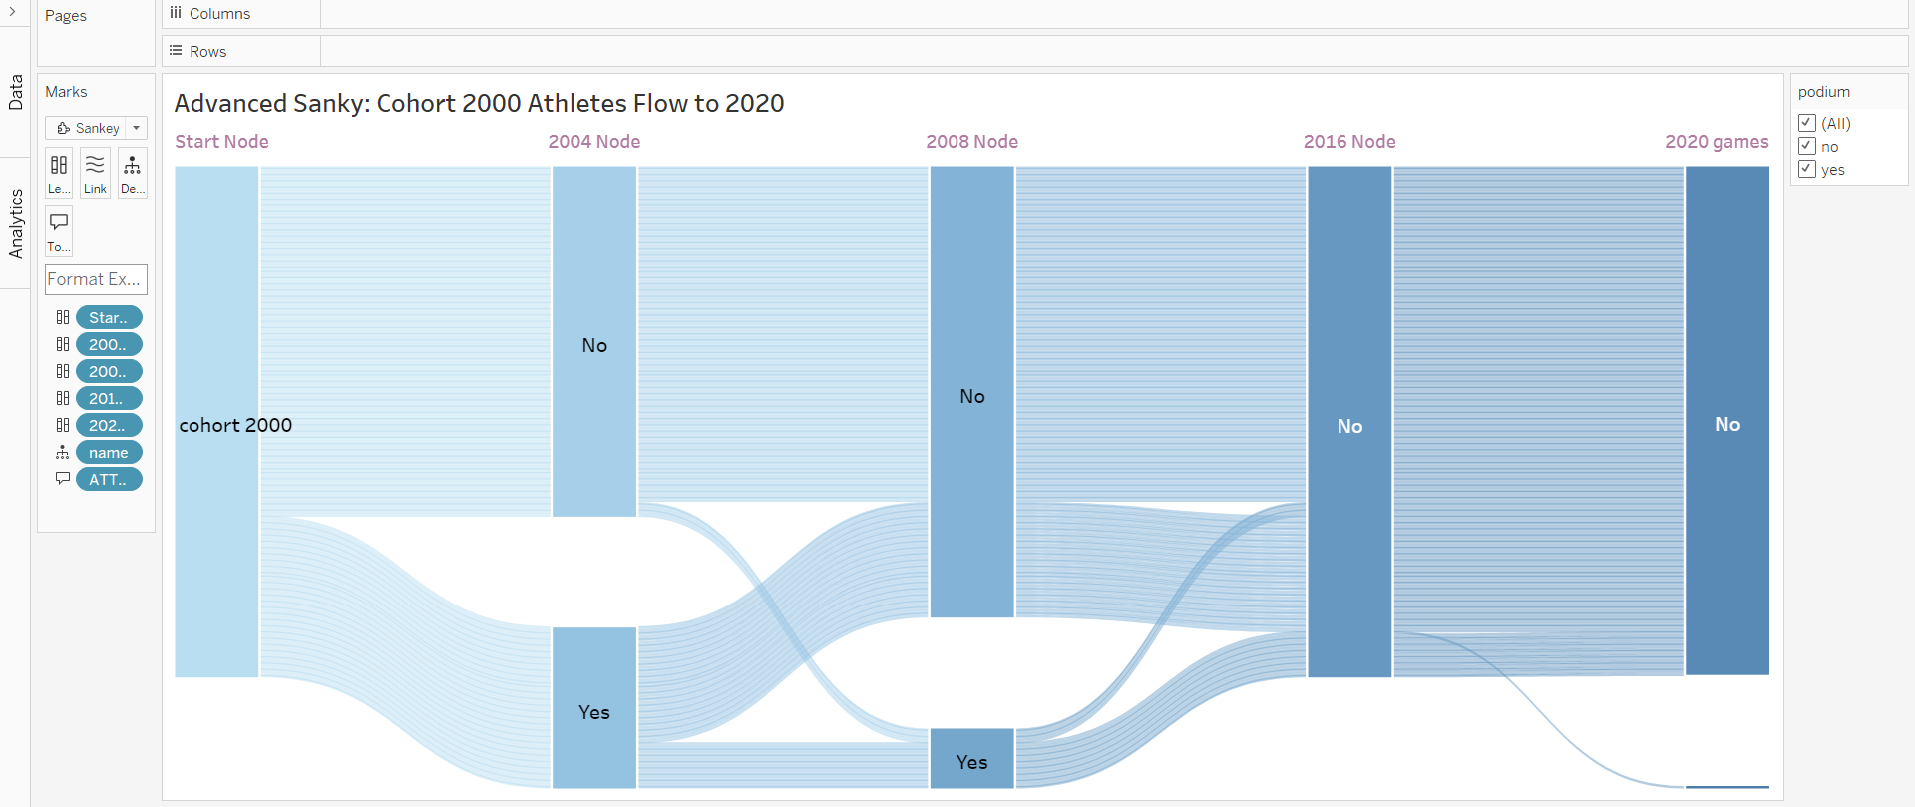
Cohort Analysis - With Sankey Diagram
כעת נעמיק את המבט: במקום להסתכל על "זרימה" של כל קבוצה בתור גוש אחד, נפצל את זה באופן מדויק יותר, לפי אתלטים (כדי שנוכל ממש לקבל אינפורמציה ב-tooltip ברמת האתלט ולא התת-קבוצה הגדולה). כעת הגודל של המלבנים “yes”\”no” מייצג נאמה את המציאות מבחינה כמותית ולא רק איכותית.
כל כך מעט אתלטים של קוהורט 2000 שרדו עד ל-2020 כך שבקושי רואים את ה"מלבן" של ה-Yes עבור 2020. רוצים לנחש את מי נראה אם נבחר את המלבן הקטן הזה?

Slide 24
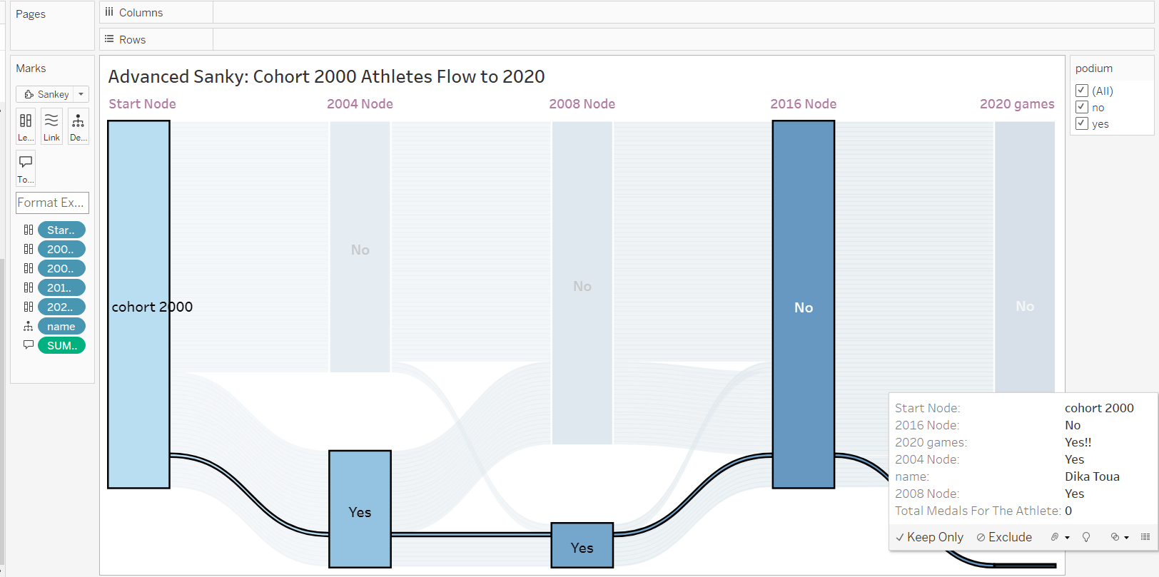
Cohort Analysis - With Sankey Diagram
נכון מאוד – Dika Toua. בנוסף הכנסתי ל-tooltip אינפורמציה על סך הזכיות במדליות לכל אתלט. אנחנו רואים שלמרות שהיא "חוזרת הרבה" (וממש באופן חריג) – היא מעולם לא זכתה במדליה.

Slide 25
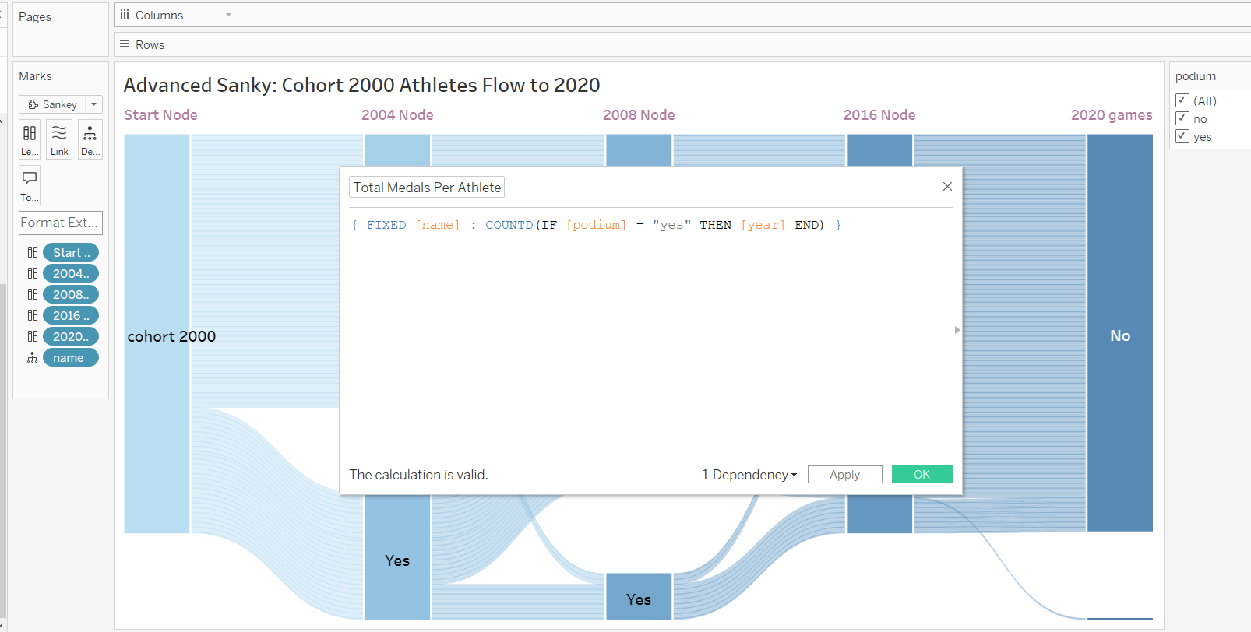
Cohort Analysis - With Sankey Diagram
הדגמת יצירת השדה המחושב לספירה של סך המדליות לכל אתלט, בעזרת שימוש ב-LOD Calculations של טאבלו.

Slide 26
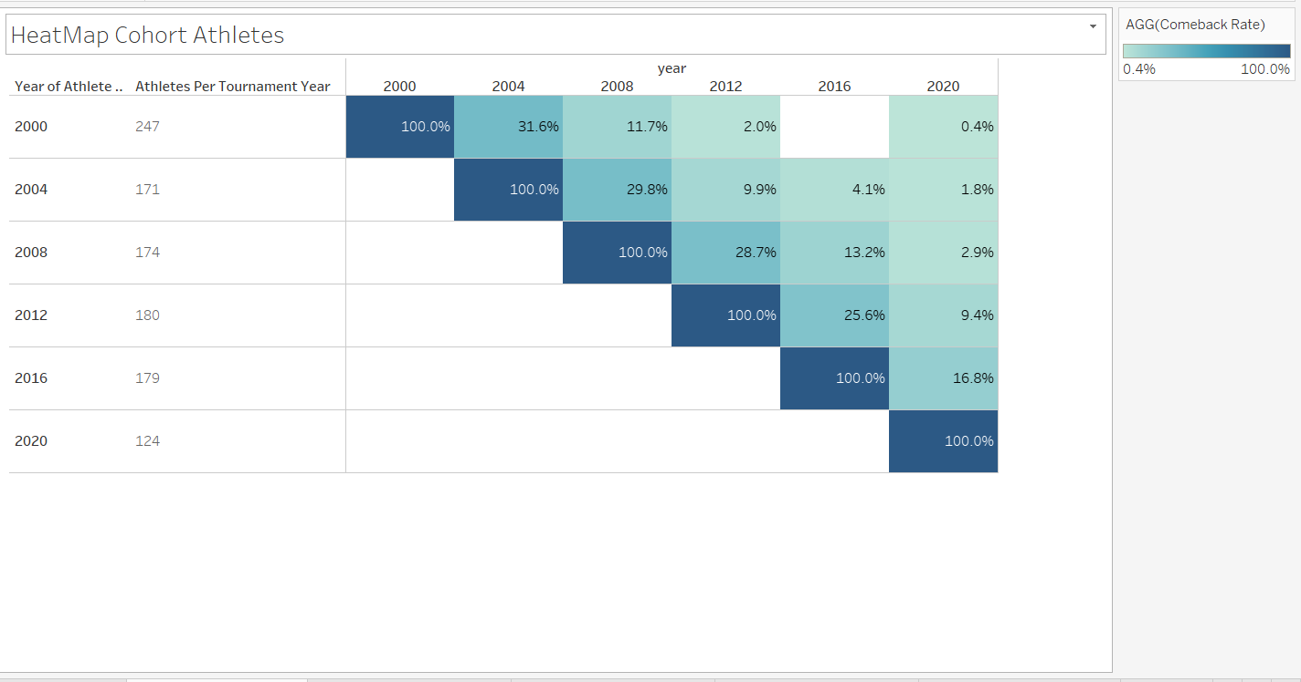
Cohort Analysis – With Heatmap 1

Slide 27
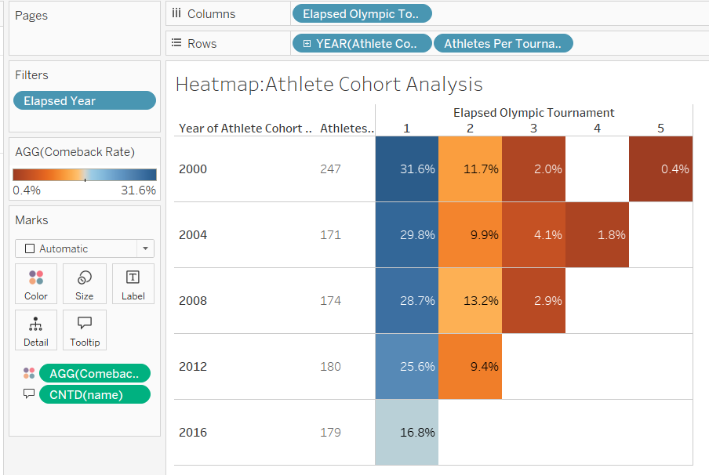
Cohort Analysis – With Heatmap 2
כאן זה בעצם תצוגה דומה למה שראינו עם ה-bar chart, רק עם אחוזים וב-heatmap.
שוב רואים את ה"חור" ב-2016;
קוהורט 2000 "נעלמו" לגמרי (ואז dika toua חזרה ב-2020)
ניתן לראות שקוהורט 2016 בקושי חוזרים לטורניר העוקב (16) – לעומת שאר הקוהורטים שמגיעים גם ל-30 אחוז חזרה.

Slide 28
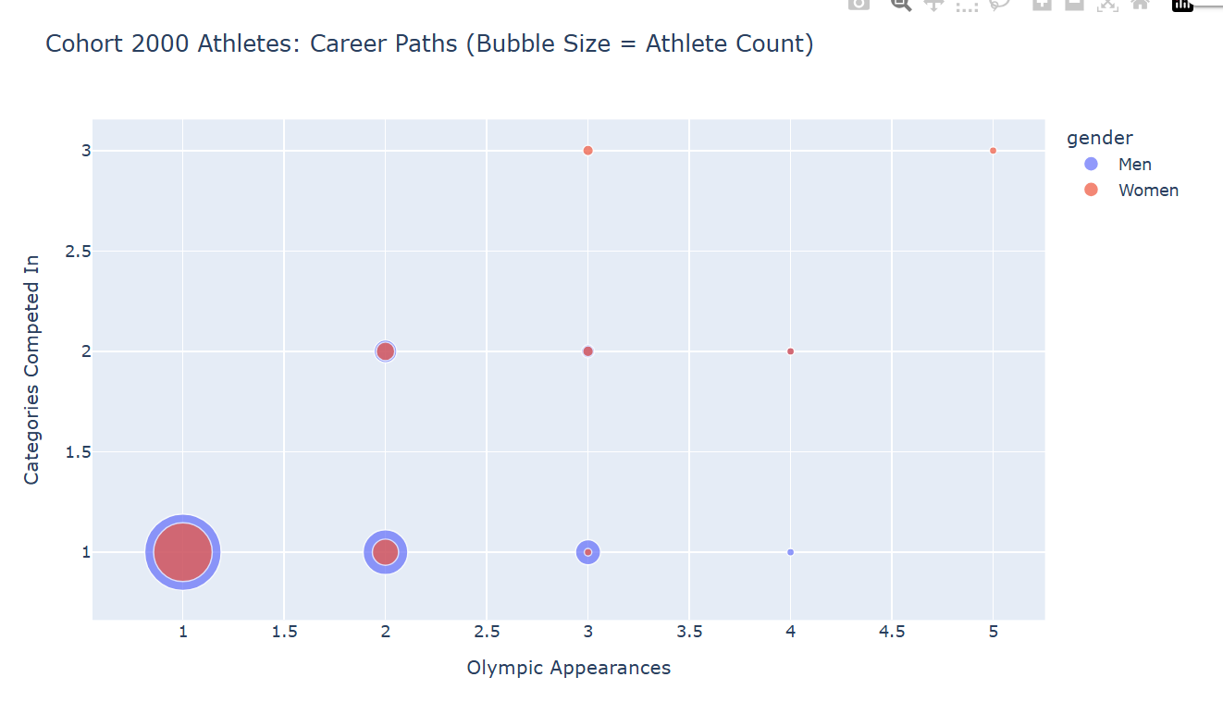

Slide 29
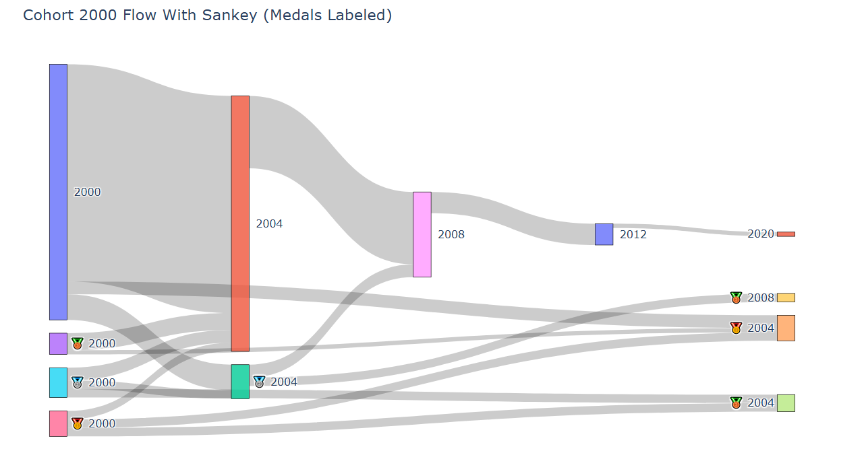

Slide 30
Automate the EDA – Part 1

Slide 31
Automate the EDA – Part 1
Pandas Profiling
(Y-data profiling)
השתמשתי בכלי Ydata Profiling שיוצר דו"ח EDA בעזרת שורת קוד אחת בלבד.
איך אני מצדיק את השימוש בכלי הזה? מכמה סיבות:
נחמד להכיר כלי חדש ולחסוך בזמן שממילא הרבה ממנו הלך לפעולות טיוב וניקוי נתונים
ביצעתי פעולות טיוב נתונים מאוד משמעותיות ואני למעשה מגיש לכלי הזה קובץ מאוד נקי; במובן הזה אני יכול "לסמוך" על הנתונים מספיק כדי להבין שמבט-על מכלי אוטומטי יהיה מאוד מוצלח.
כדי להתפנות לניתוחי המשך נקודתיים בפייתון\Tableau\SQL.

Slide 32
Automate the EDA – Part 1
Pandas Profiling
(Y-data profiling)
אז הכלי הזה מאפשר לקבל מבט ראשוני מעניין מקיף על הדאטה.
בשקופיות הבאות פשוט אצרף כמה דברים מעניינים כדי להדגים את השימושיות של הכלי

Slide 33
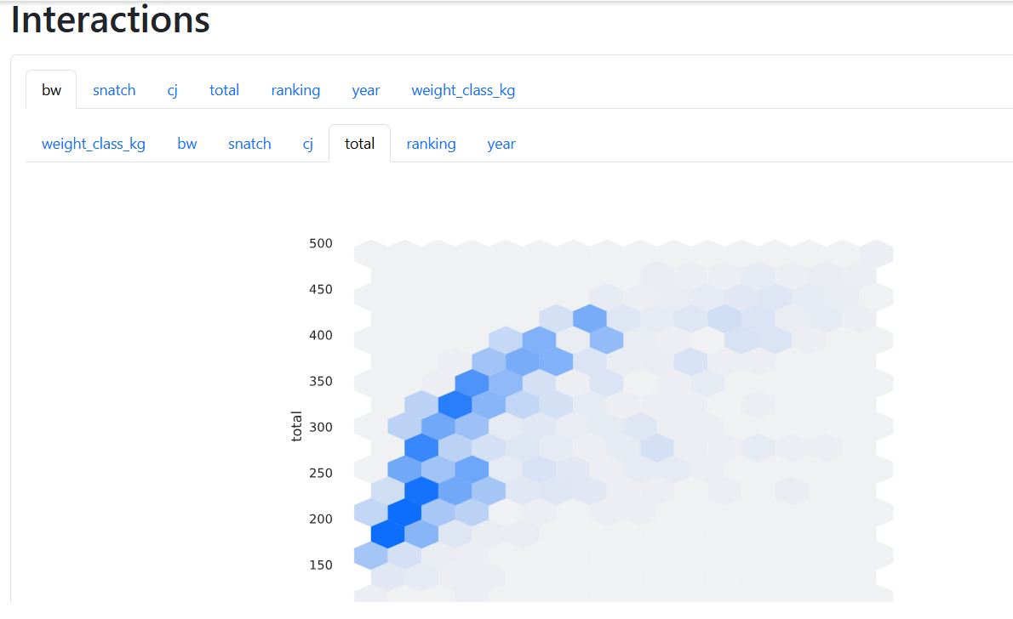
Automate the EDA – Part 1
אינטראקציה בין משתנים נומרים: ככל שמשקל הגוף עולה, כך האתלט מסוגל להניף יותר ב-total. זה כמובן טריויאלי במבט-על.
אבל בהמשך אבצע ניתוחי עומק כדי לבחון את הדבר הזה וזה יהיה אחד הדברים הכי משמעותיים בפרויקט הזה.
צבע כהה יותר = יותר רשומות\אתלטים

Slide 34
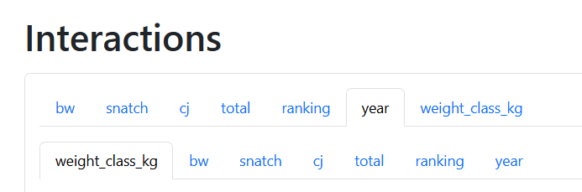
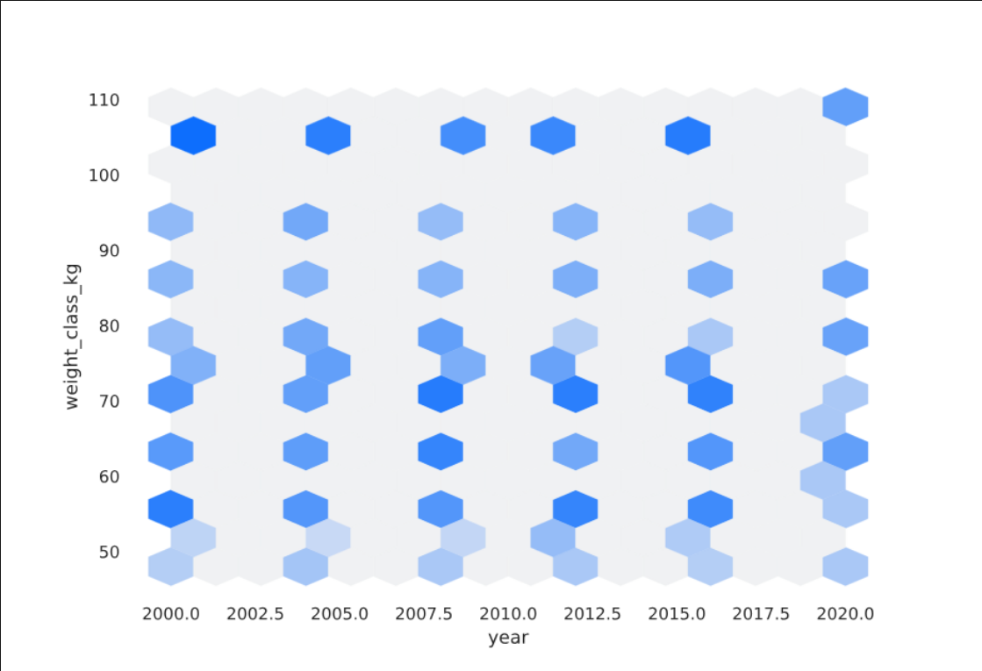
Automate the EDA – Part 1
כאן מודגמת החשיבות של טיוב הנתונים שעשיתי בשלב הראשוני.
יצרתי עמודת weight_class_kg נומרית (חילצתי את זה מתיאור טקסט str).
אז זה מאפשר מבט מאוד מעניין, שנראה בשקופית הבאה

Slide 35
Automate the EDA – Part 1
נשים לב שלמשל באולימפיאדה של שנת 2020, השתנתה קטגורית המשקל הכבד (הרף התחתון עלה מ-105 ל-110)
נכון שאין מספרים מדויקים אבל זה מבט-על מוצלח. המחומשים מייצגים bins ולא ערכים ספציפיים! זה לא כמו נקודות על scatter plot פשוט!
זה תרשים שנקרא Hexbin Plot
והוא מתאפשר בזכות תהליך טיוב הנתונים. אם הייתי "זורק" את ה-df המקורי לכלי אוטומטי כזה – לא הייתי מקבל את התמונה הזו.
חסרון של הכלי האוטומטי:
אין שליטה על הקפיצות של השנים בציר x והוא מחלק אותם כרצונו...
מזל שאנחנו יודעים שאולימפיאדה מתרחשת כל 4 שנים בדיוק.

Slide 36
Automate the EDA – Part 1
בנוסף נראה שיש פחות מתחרים בקטגורית המשקל הכבד ב-2020, לעומת 2016 (לפי הצבע)
"ניתוחים אופקיים" משמאל לימין – דוגמא 1

Slide 37
Automate the EDA – Part 1
"ניתוחים אופקיים" משמאל לימין – דוגמא 2
ב-2012 חל שינוי מסוים בקטגוריות המשקל שבאיזור של 70-80 (תזוזה של המחומש), וזה המשיך הלאה גם אל 2016. ב-2020, חל שינוי נוסף, אחר (היעלמות המחומש)

Slide 38
Automate the EDA – Part 1
ניקוי הנתונים שביצעתי + יצירת העמודות המחושבות, איפשרו לי "לזרוק" ל-Pandas Profiling טבלה נקיה ושימושית.
וזה מה שאיפשר את יצירת התרשים Hexbin plot המעניין הזה.
והאמת היא שלולא הייתי יוצר קטגוריה נומרית של Weight_class_kg, לא הייתי נחשף לתרשים המעניין הזה,
וכנראה שלא הייתי חושב עליו בעצמי (לא הכרתי אותו)

Slide 39
Automate the EDA – Part 1
בשנת 2000 בולטות קטגוריות הקצה (משקל גבוה מאוד ונמוך מאוד) בצבע שלהן; בשנה זו היו יותר מתחרים בקטגוריות האלה, ביחס לקטגוריות אחרות באותה באותה שנה.
"ניתוחים אנכיים" – מלמעלה למטה

Slide 40
Automate the EDA – Part 1
סיכום – pandas profiling
כמובן שהשימוש שעשיתי היא נרחב ועברתי על כל הדו"ח שנוצר (הכלי הזה מייצר EDA מאוד מפורט)
הכוונה הייתה להדגים את השימוש בכלי. ובעיקר: להדגים כיצד ניקוי וטיוב נתונים איפשר "לזרוק" טבלה אל הכלי האוטומטי ולקבל דברים שלא היינו מקבלים ללא ניקוי וטיוב מדויקים, למשל את גרף ה-hexbin plot.
ובנוסף: להדגיש את העובדה שכלי ה-Pandas Profiling מייצר דו"ח טכני עם פירוט טכני רחב והמון המון אינפורמציה.
במובן זה – הניקוי והטיוב הקפדניים תרמו לאיכות ה-EDA האוטומטי שבתורו תורם לאיכות והיקף התובנות הפוטנציאליות שאפשר לחלץ מהדאטה במבט ראשוני.

Slide 41
Automate the EDA – Part 2:
Going Deeper
with SweetViz

Slide 42
Automate the EDA – Part 2:
Going Deeper with SweetViz
לכלי הזה יש יתרון על pandas Profiling: בנוסף ליצירת דו"ח EDA, קיימת האפשרות להשוות קבוצות מקטגוריות שונות. למשל, לייצר דו"ח EDA שמשווה בין גברים לנשים, או בין מדינה X למדינה Y.
השימושיות הספציפית הזאת היא מעניינת בשני כיוונים:
sweetViz כנקודת מוצא: להתחיל את החקירה ישר מתוך השוואה כלשהי (גברים מול נשים) ולתת לדברים לעלות מהדאטה. סוג של "EDA עם סקרנות סלקטיבית"
2. SweetViz כהמשך גילוי נקודתי: ליצור דו"ח לאור גילוי של תובנה נקודתית מהדאטה ("בוא נשווה בין הספורטאי הסיני שהשתתף בהכי הרבה תחרויות לבין מקבילו האמריקאי")
אני אדגים שימושיות שלו תחת פיצול לזוכי מדליה (פודיום) לעומת אלה שלא זכו במדליה: Podium vs. Non-Podium.
המוטיבציה: פשוט כדי להדגים את זה על עמודה מחושבת שיצרתי בתחילת התהליך של ניקוי וטיוב הנתונים. שוב חוזר המוטיב לפיו, ניקוי וטיוב מוצלחים – עוזרים להפיק לימונדה מהלימונים מהנתונים

Slide 43
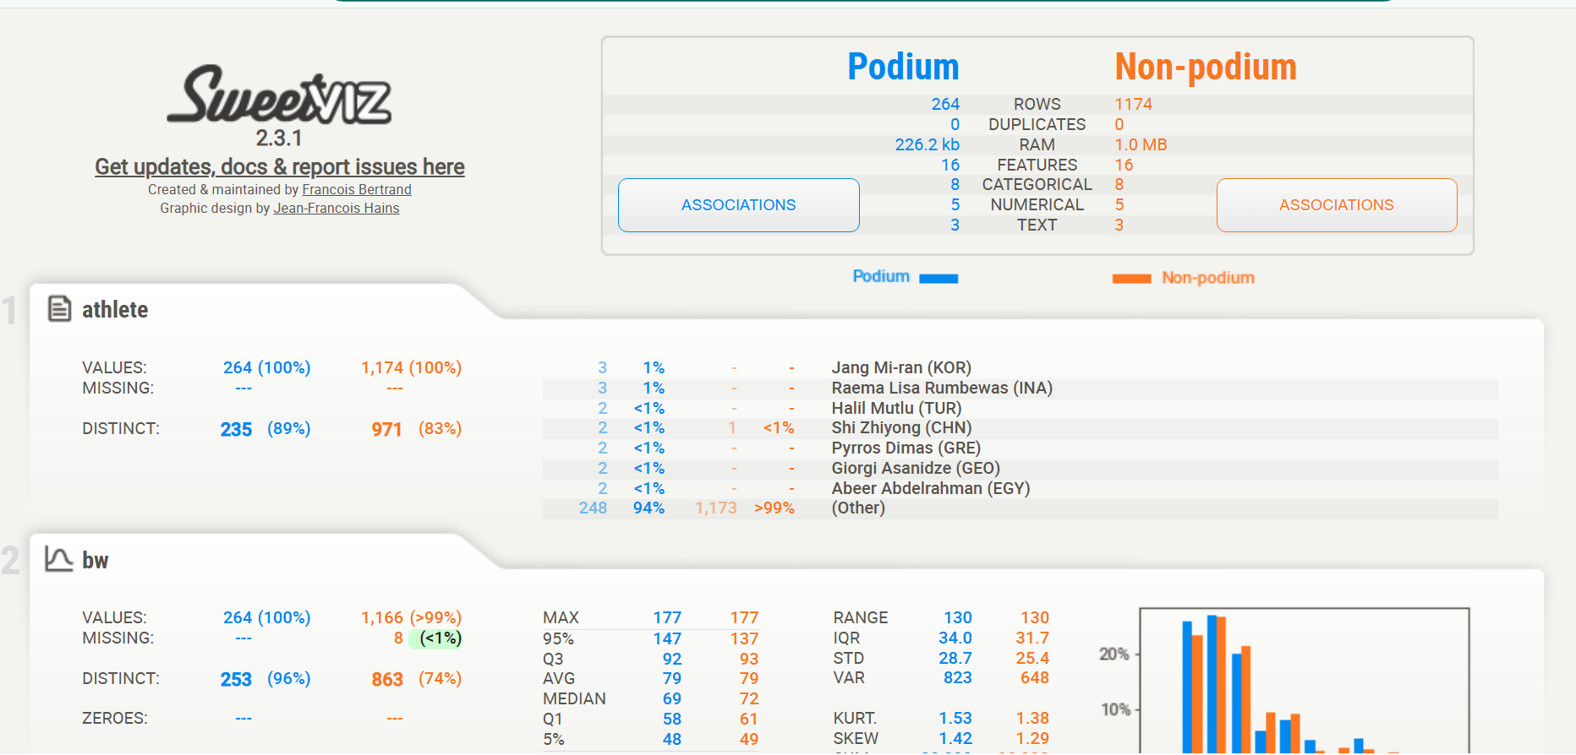
Automate the EDA – Part 2:
Going Deeper with SweetViz

Slide 44
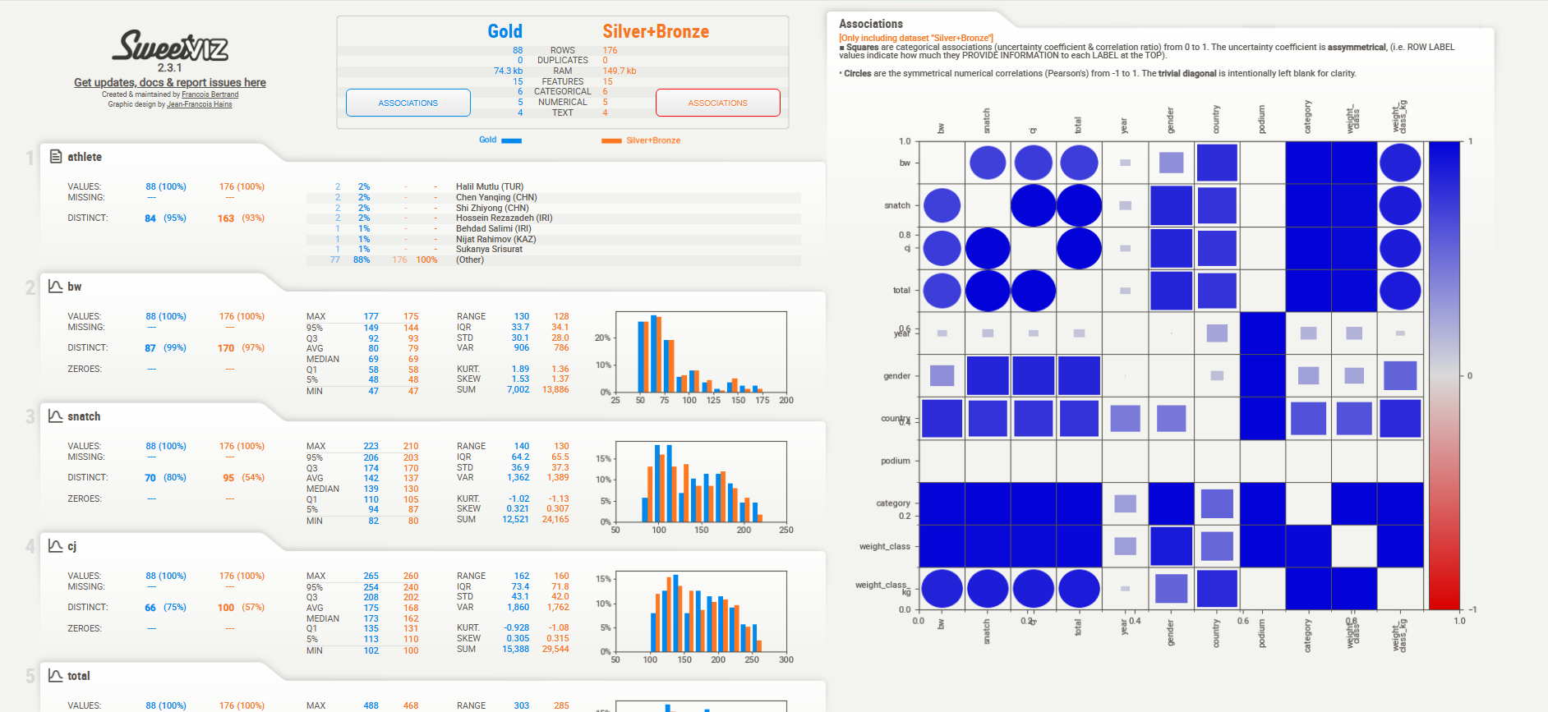
Automate the EDA – Part 2:
Going Deeper with SweetViz
יכול להיות מעניין (ובאופן כללי, לא רק עבור הדוגמה הנוכחית) לבחון מדליסטים של זהב לעומת מדליסטים אחרים (כסף וארד). כלומר להסתכל על 2 תת-קבוצות ספציפיות מהדאטה סט). בהמשך נראה כיצד ב-EDA ידני אני מעמיק את העניין הזה בעזרת ניתוחי עומק.

Slide 45
Automate the EDA – Part 2:
Going Deeper with SweetViz
בגדול, SweetViz נותן דו"ח EDA יותר מצומצם שמסתכם בהתפלגות לכל עמודה שבטבלה, ביחד עם אינפורמציה עלייה.
ובכל זאת, ולמרות שהוא מפיק דו"ח EDA פחות מתקדם משל Pandas Profiling, נוכל לחלץ ממנו תובנות מעניינות אם נשאל שאלות מעניינות. לדוגמא, אם נבקש השוואה של Podium Vs. Non-Podium, נעבור על הדו"ח ונתעכב על דברים מעניינים.
אני אדגים בשקופיות הבאות כמה דברים שאפשר לשלוף (שאלות או תובנות הלאה) בזכות ה-EDA הספציפי הזה של Podium Vs. Non-Podium

Slide 46
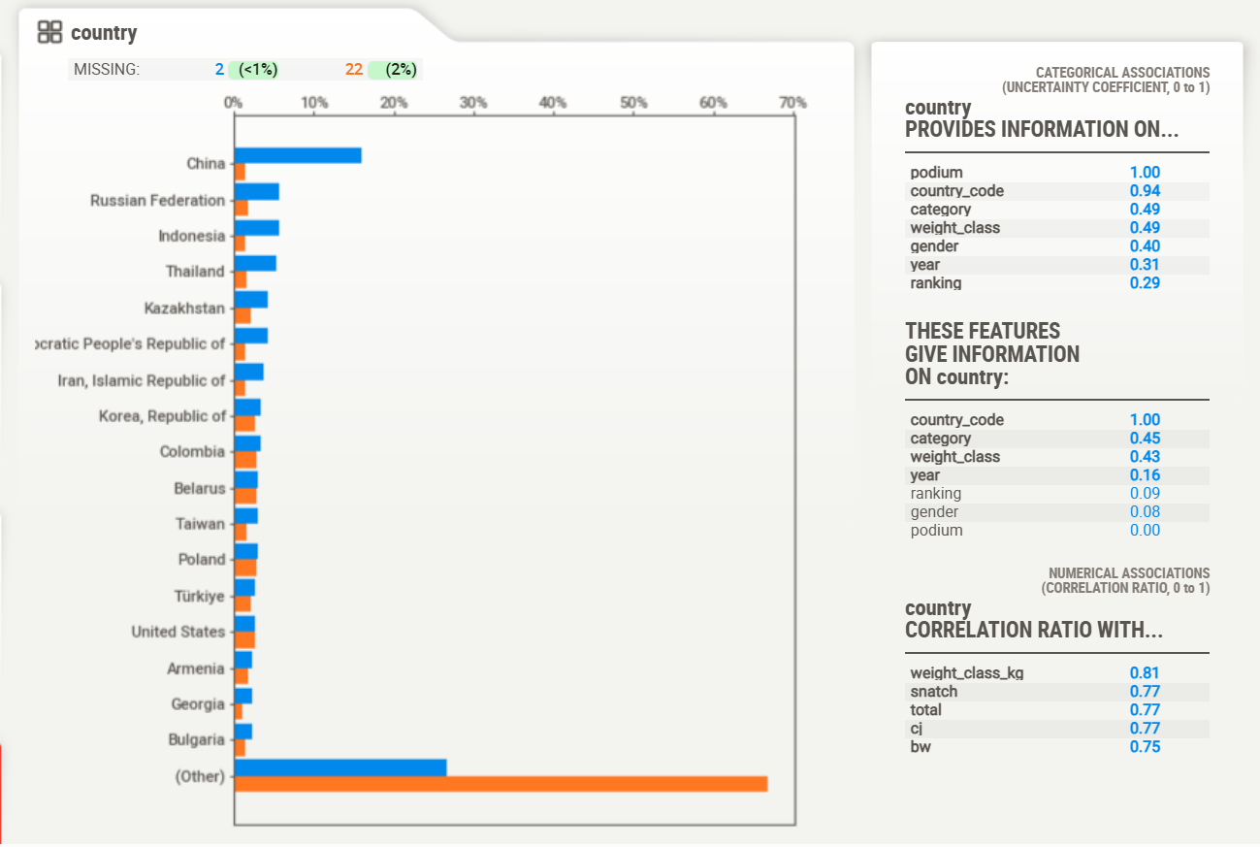
Automate the EDA – Part 2: Going Deeper with SweetViz
סין קוטפת מלא מדליות. בערך 16 אחוז מכלל הפודיומים בדאטה – הם של סין!
המשתנה "מדינה" תורם המון אינפורמציה על המשתנה "פודיום".
אבל לא להיפך. (יחס א-סימטרי; עמודות קטגוריאליות ולא נומריות)
ד"א, רואים כאן שהעמודה "מדינה נמצאת ב"קורלציה" (לא באמת מונח מדויק פה) של 0.94 עם "קוד מדינה", אבל בכיוון ההפוך זה 1.00.
הסיבה היא שעבור משתנים קטגורים, היחס לא סימטרי.
בפרט ובהקשר זה, יש ערכים ב-Country_Code שהם למעשה שם מדינה ולא הקוד שלה (בגלל שיטת המילוי עם Wikipedia API). אבל זה לא משנה כי ממילא Country_code נבנתה כעמודת עזר שמתווכת לקראת בנייה של country_name

Slide 47
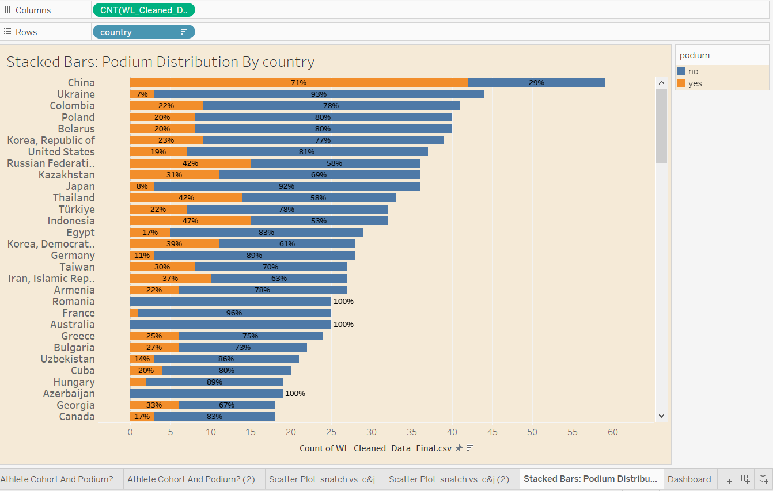
מה קורה בסין?!
Drill-Down With Tableau

Slide 48
תובנות מגרף העמודות המוערמות הלא-מנורמלות הזה:
הסינים מושקעים חזק ב- WL ביחס למדינות אחרות אבל מתוגמלים בהתאם עם שיעורי הצלחה פנטסטיים (71 אחוז מהנציגים חוזרים עם מדליה!)
האוקריאנים לעומת זאת, שולחים נציגים בכמות גדולה (הכי גדולה אחרי סין) – אבל עם אחוזי הצלחה נמוכים מאוד; יש מדינות עם אותה כמות נציגים שמצליחות לקטוף יותר מדליות
האמת היא שאם נדע כמה אתלטים יש לאוקראינה (למשל) בכל סוגי הספורט, נוכל לכמת את "חשיבות ענף ה-WL לאוקראינה" (למשל): אם נראה שבעצם כמות הספורטאים שהיא שלחה ל-WL היא רק חלק קטנטן מסך הנציגים שלה לכל האולימפיאדה – אז כנראה שחוסר ההישגיות כאן הוא לא כזה "בעייתי" מבחינתם כי הענף הזה לא מעניין אותם במיוחד.

Slide 49
Automate the EDA – Part 2:
Going Deeper with SweetViz
אז EDA אוטומטי מאפשר להרגיש את הדאטה במבט ראשון.
אני רוצה לנסח כמה שאלות מעניינות. על חלקן אענה ב-EDA ידני, על חלקן באמצעות Tableau (דאשבורד או גרף נקודתי).

Slide 50
Beyond Automation - Manual EDA:
Going Deeper

Slide 51
Beyond Automation - Manual EDA:
Going Deeper
זה בעצם החלק הכי מהותי ועמוק בפרויקט:
בנייה של מטריקות\מדדים\KPIs והנגשה גרפית שלהם
גרפים מתקדמים, כולל דאשבורדים ניתוחיים אינטראקטיבים עם plotly
Interactive Exploratory Dashboard
שאילתות SQL אד-הוק לשליפה נקודתית.
שאילתות SQL לבניית טבלאות שמבוססות על שאלות שעולות במהלך הניתוח, ואשר ישמשו לבנייה של גרף פשוט אך מעניין.

Slide 52
Beyond Automation - Manual EDA:
Going Deeper
EDA אוטומטי מאפשר לי לעבור על הדאטה ממגוון כיוונים ופילוחים, להתבונן בדו"חות שנוצרו ולהכיר את מבנה הנתונים.
כעת אני ניגש ממוקד לחקירה ידנית של הנתונים, תוך העלאת שאלות ראשוניות שבתורן יחשפו תשובות ויעלו שאלות המשך שמחדדות את הניתוח. מתוך כך, נגיע לכמה רבדים של ניתוח:
ויזואליזציות מעניינות ולא שגרתיות שמדגימות את הרעיון לפיו "אין גרף לא יפה, יש גרף שלא עונה על שאלה יפה".
שאילתות אד-הוק ב-SQL לשליפת נתונים וממצאים שמתגלים במהלך הניתוח.
יצירת טבלאות pivot בפייתון
בניית דאשבורדים ניתוחיים אינטראקטיבים בפייתון

Slide 53
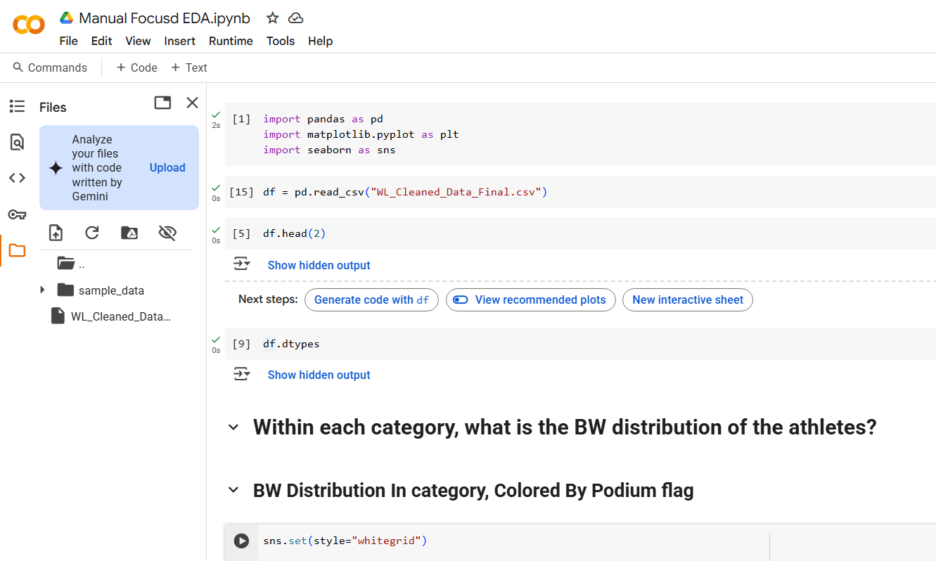
Beyond Automation - Manual EDA
נעזרתי בכלים אוטומטים כדי "לחוש" את הדאטה ולתת לתובנות ראשוניות לצוף. מתוך כך אני מתקדם אל מחברת EDA ייעודית ידנית, אשר בה אחקור דברים שנראים לי מעניינים.
וכמובן: אני משתמש כאן בקובץ דאטה המסודר והנקי, כזה שאפשר לסמוך עליו בתהליך הניתוח.

Slide 54
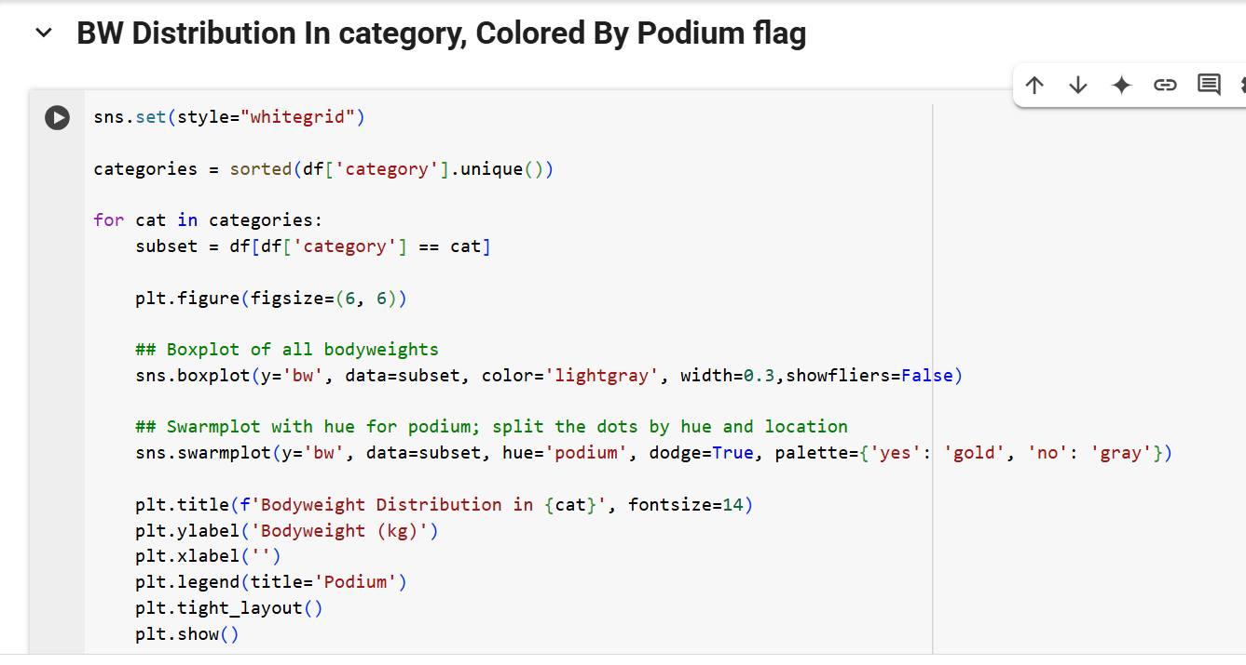
Beyond Automation - Manual EDA
איך מתפלג משקל האתלטים בתוך כל קטגוריה?
Within each category, what is the BW distribution of the athletes?
יצירת box plot עבור כל קטגוריה בעזרת לולאה. הרעיון הוא להציג את כלל האתלטים בקטגוריה וגם לצבוע את אלה שזכו במדליה (פודיום)

Slide 55
Beyond Automation - Manual EDA
איך מתפלג משקל האתלטים בתוך כל קטגוריה?
Within each category, what is the BW distribution of the athletes?
למה זאת שאלה מאוד מעניינת? בגלל שיטת הניקוד:
בהינתן שני אתלטים באותה קטגוריה שמניפים את אותו משקל בתחרות, אז האתלט ששוקל פחות ידורג גבוה יותר.
זה רעיון שמגלם בתוכו את העניין שמשקל גבוה יותר = מסת שריר גבוהה יותר = משקל הנפה גבוה יותר (כוח רב יותר). ברור שיש המון fine-tuning באמצע (זה בדיוק מה שהופך את ענף ה-WL לכל כך ייחודי ותובעני וקפדני).
אז מעניין לחקור את הנושא ולראות האם יש trade-off כלשהו בין משקל לבין דירוג. זאת איזשהי חקירה פתוחה, open-ended, לבדוק מה אפשר לחלץ מהדאטה באופן ראשוני ותוך כדי זה יאפשר אולי לגלות עוד דברים מעניינים.

Slide 56
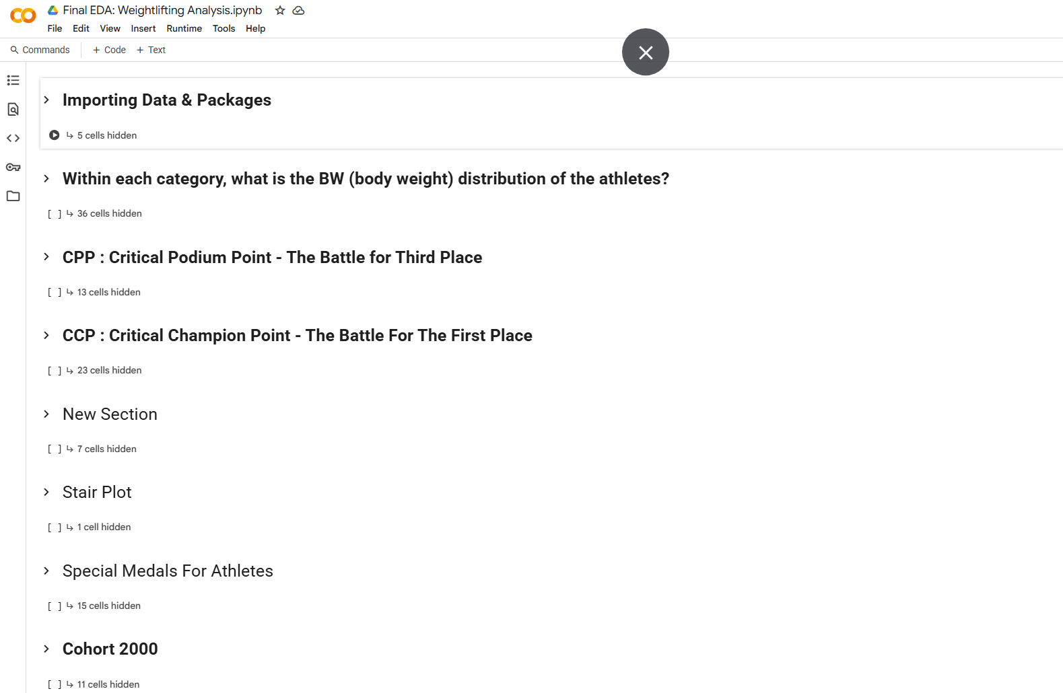
מחברת EDA בפייתון.
משלבת בתוכה קוד SQL בשני אופני שימוש:
שאילתות אד-הוק לשליפה,
ושאילתות ייעודיות לבנייה של טבלאות שונות

Slide 57
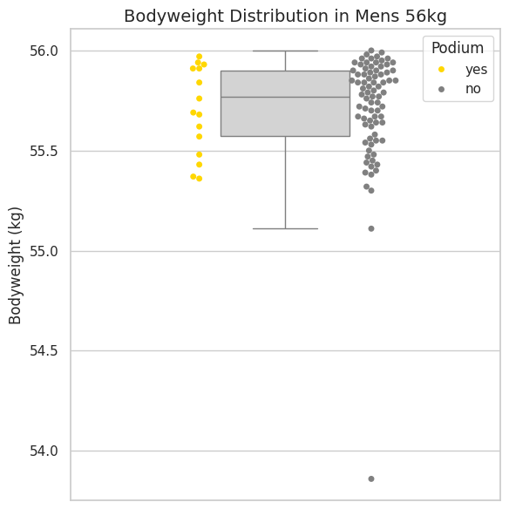
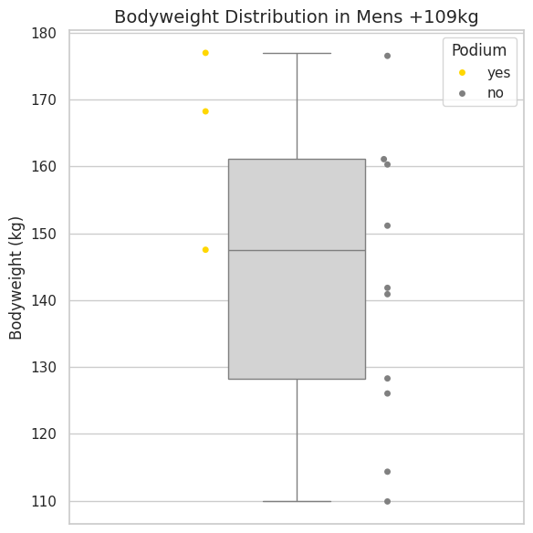
Beyond Automation - Manual EDA
Within each category, what is the BW distribution of the athletes?

Slide 58
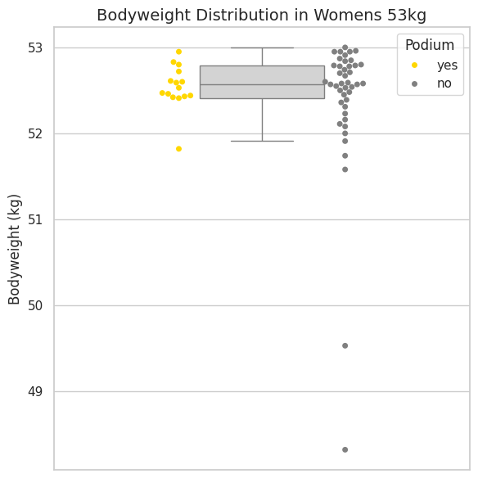
בגדול הרעיון הוא שאפשר להתבונן ב-box plot עבור כל אחת מהקטגוריות, ולראות:
התפלגות משקל הגוף של האתלטים בקטוגוריה.
איפה נמצאים המדליסטים (פודיום) ביחס לכולם.
זה נותן אחיזה ראשונית ברעיון חשוב.
רואים למשל שבקטגוריות משקל כבד מאוד, לרוב הפודיום מגיע לאתלטים הכבדים יותר בקטגוריה. יש חריגים. אבל בגדול הרעיון הוא להתחיל להרגיש את הדאטה.

Slide 59
Beyond Automation - Manual EDA
Within each category, what is the BW distribution of the athletes?
עבור קטגורית משקל כבד מאוד 109+ , עולה תבנית בעלת אופי ייחודי (זאת קטגוריה מקסימלית - ללא רף עליון למשקל) – אבל אולי לא בהכרח מפתיעה (נראה בהמשך..)
כאן אין ממש חשיבות ל"רף עליון" ובעצם מה שיוצר את הגבול העליון בתוך הקטגוריה, הוא האתלט ששוקל הכי הרבה.
בכל מקרה זה מעניין וניתן לראות 3 זוכי מדליות – וכולם מעל המשקל החציוני. לא בהכרח מפתיע אבל זה מצביע על האופי המיוחד של הקטגוריה.
אז נוכל להתבונן ולחקור התפלגויות.
נראה למשל שבקטגורית גברים עד 56 ק"ג אין איזשהי התרכזות של זוכי מדליות (צהוב) בטווח ספציפי של הקטגורית משקל.
כן נוכל לראות מישהו "חריג" – אתלט ששוקל פחות מ-54 ק"ג. נוכל לומר בוודאות: אם אתה מתחרה בקטגוריה הזו, אין לך יתרון בלהיות בטווח הנמוך מאוד של המשקל. אולי שווה לאתלט הה לנסות לרדת בקטגוריה.

Slide 60
Beyond Automation - Manual EDA
Within each category, what is the BW distribution of the athletes?
אבל רגע.... (שאלה לקהל)
למה בקטגורית המשקל הכבד יש רק שלושה עיגולים צהובים (זוכי מדליות) ?

Slide 61
Beyond Automation - Manual EDA
Within each category, what is the BW distribution of the athletes?
תשובה: נכון. כי הקטגוריה הזאת התקיימה רק פעם אחת (בשנת 2020 בלבד).
וזה מזמין חידוד לחקירה הנוכחית. בואו נפצל כל קטגוריה לכל שנה. כך, למשל, נוכל לראות את התפלגות הזוכים ומשקלי הגוף בכל קטגוריה בכל שנה בנפרד ולבדוק האם יש טרנדים או תבניות נסתרות בזמן

Slide 62
לפני ביצוע חלוקה לשנים – ראשית הדגמה של
Violin Plot Vs. Box Plot

Slide 63
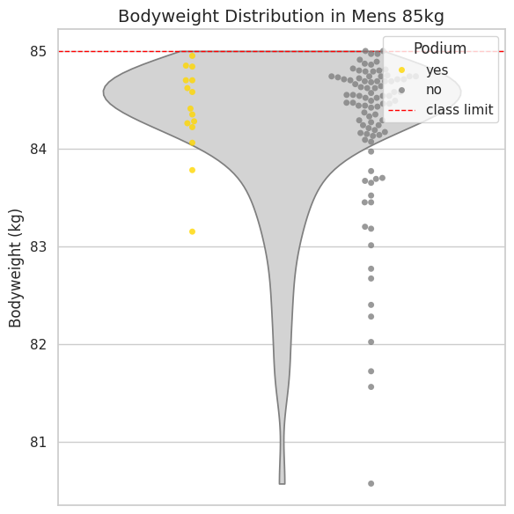
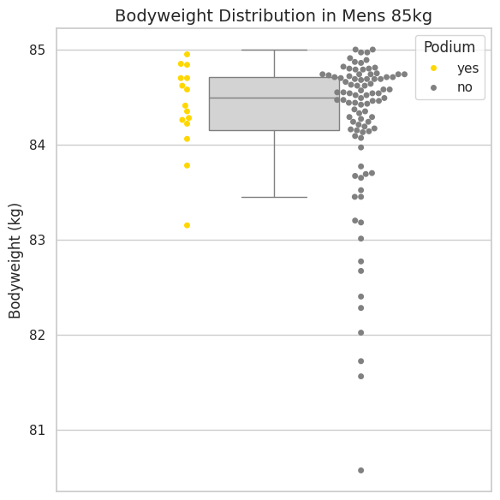
Beyond Automation - Manual EDA
Within each category, what is the BW distribution of the athletes?
Violin Plot Vs. Box Plot
דרך נוספת להצגת הדאטה

Slide 64
תזכורת: ראינו את ה-box plot הנחמד הזה שמאפשר לראות התפלגות משקלים בתוך הקטגוריה לאורך כל שנות קיומה (לכן יש יותר מ-3 נקודות צהובות; בכל שנה יש 3 זוכי מדליות – 3 נקודות צהובות).
הוא נותן לנו התפלגות משקל בקטגוריה (כל הזמנים) + אינפורמציה על מיקום הפודיום (כלל המדליות).
כעת נתבונן בניתוח טרנדים לפי שנה, עבור כל קטגוריה.
אדגים על קטגורית men’s 56kg שכבר התחלנו לעבוד איתה מוקדם יותר.

Slide 65
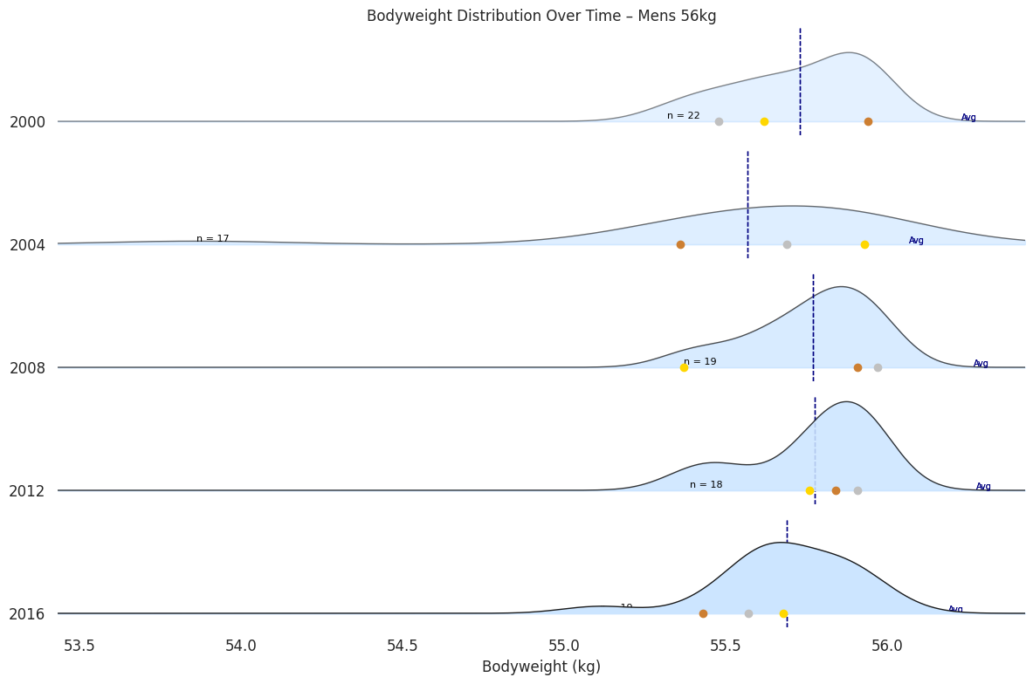
Beyond Automation - Manual EDA
Bodyweight Distribution In Weight Category By Years
Joyplot

Slide 66
מספר האתלטים בקטגוריה באותה השנה
מישהו רוצה לומר מה מסמנות שלוש הנקודות בכל שנה?

Slide 67
טרנדים של התפלגות בזמן!
מבט יפה ומעניין.
תובנות מהגרף:
2000-2012 יציבות מסוימת במיקום מרכז ההתפלגות. עם נטייה קלה לסטייה ימינה (skew). "ניתוחים במאונך – מלמעלה למטה"
2016 סטייה למשקלים נמוכים יותר.
נשים לב שבשנים 2004 ו-2016,איפה שההתפלגות היא ללא skew\הזחה, מדלית זהב, כסף וארד מסודרות בסדר יורד של משקל.
בדרך כלל, זוכי מדליות זהב נמצאי מתחת לממוצע המשקל!
2008 מדליית זהב לאתלט ששוקל הכי מעט בקטגוריה (הישג מכובד יותר משל מדליית הזהב של 2016, באופן יחסי).

Slide 68
בשנים האלה נראה שהזוכה בזהב היה הכי כבד מבין שלושת המדליסטים ואילו הזוכה בארד שקל הכי פחות מבין שלושתם.
יכול להיות מעניין לבחון את "היחסים" בין שלוש המדליסטים ומשקלים שלהם בכל קטגוריה – ללא קשר לשנים אלא דווקא במבט-על. לעשות zoom-out בחזרה, רק למקום אחר.

Slide 69
מבט אגרגטיבי – בנייה של תובנות, לא רק חשיפה של תובנות.
אז ה-joyplot מאפשר מבט מאוד מעניין על טרנדים בזמן. במחברת ה-EDA יצרתי סקריפט שבעצם מדפיס את הגרף עבור כל אחת מהקטגוריות, כדי לזהות טרנדים בזמן עבור כל קטגוריה. או כדי לחפש משהו חריג ומעניין.
מאוד נחמד.
אבל כעת, ולאור סימוני המדליות ב-joyplot והמיקום היחסי שלהן ביחס להתפלגות, עולה השאלה על "יחסי הסדר" בין המדליסטים והמשקל שלהם: עבור זכיות במדלית זהב למשל – כמה מהן שייכות לאתלטים ששוקלים יותר מהמדליסטים האחרים? בדוגמא האחרונה ראינו שיש שני מקרים כאלה.
בנוסף אנו רואים שיש שני מקרים בהם מדלית הזהב היא של אתלט ששוקל פחות משני המדליסטים האחרים,
ומקרה אחד בלבד שבו הוא נמצא ביניהם (כאשר מדליסט הכסף שוקל ממנו)
אני מעוניין לכמת את הדבר הזה ולדחוס את המידע לתוך טבלה מסודרת וחדשה שתאפשר להתבונן על הדאטה בצורה יותר מרוכזת.

Slide 70
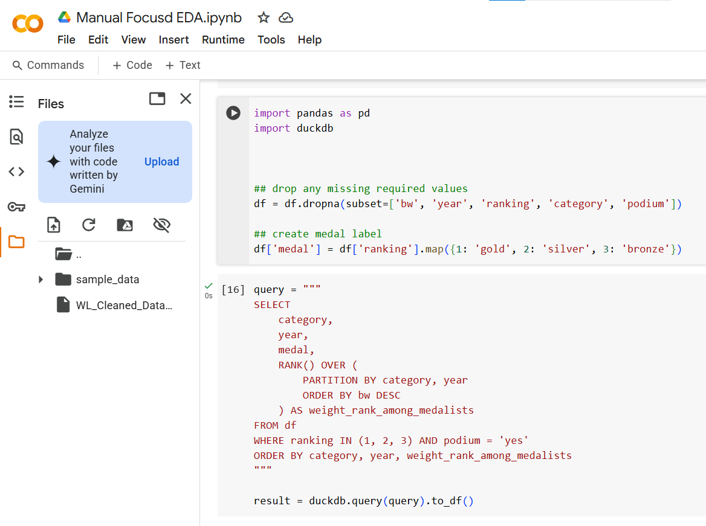
שאילתת SQL שמריצים על הדאטהפריים.
את התוצאה מכניסים למשתנה בשם result.
הטבלה שתתקבל תשמש בהמשך בתור CTE עבור שאילתת המשך!

Slide 71
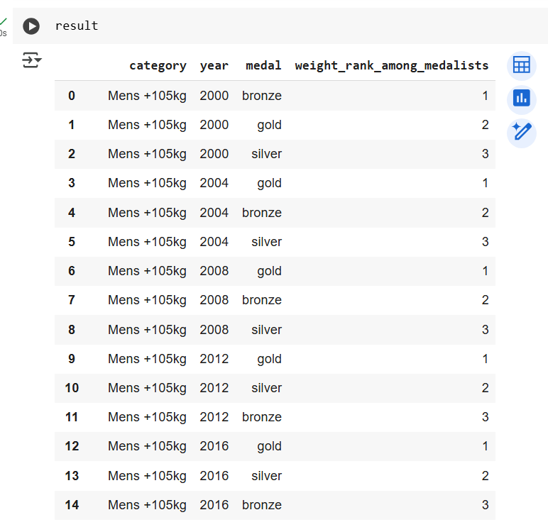
יופי, נוצרה טבלה חדשה ומעניינת. מופיעים בה רק זוכי פודיום מכל הזמנים, מסודרים לפי קטגוריות, שנה, וסוג המדליה.
כל שורה מייצגת זכייה אחת.
לכל שורה יש weight rank שמדרג (בין 1 ל-3) את המיקום של משקל האתלט – ביחס לשני המדליסטים האחרים!
אז מקודם פירקנו בחלוקה לשנים.
כעת מרכיבים מחדש, אבל באופן אחר.
כעת אמשיך להרכיב את הטבלה הזו למשהו מעניין במיוחד.

Slide 72
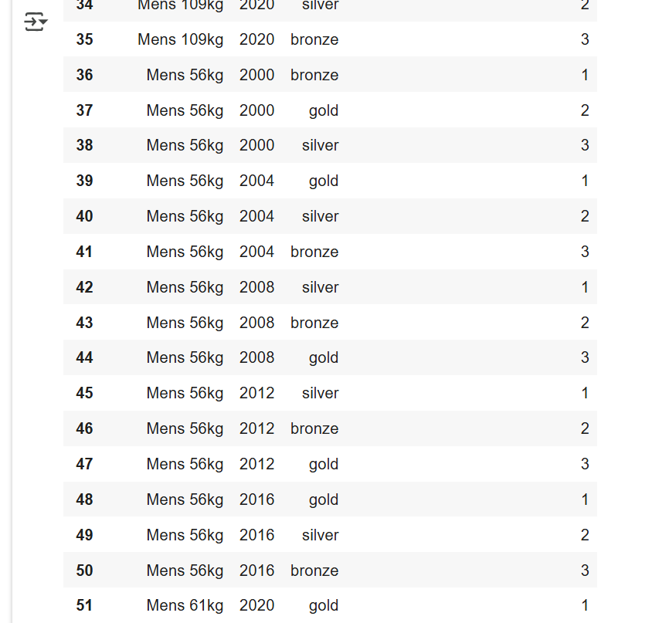
זוכרים שראינו מקודם שעבור 5 מדליות הזהב בקטגוריית men’s 56kg לאורך 5 שנים,
ראינו ש:
בשני מקרים המדליסט זהב שקל יותר משני האחרים,
בשני מקרים הוא שקל פחות משניהם
ובמקרה אחד – ביניהם.
אז הטבלה שיצרתי ב-SQL תופסת את האינפורמציה הזו כפי שניתן לראות.
ב-2 מתוך 5 מהזכיות בזהב האתלט שזה היה הכי כבד מבין השלושה של הפודיום.
כלומר ב-40 אחוז מהפעמים, מבין הטופ 3 הדומיננטים בקטגוריה, לוקח האתלט הכי כבד מביניהם.
זה נראה דבר שיכול להיות מעניין לבדוק.
והפעם – שאילתא שתיקח את הטבלה הזו בתור CTE

Slide 73
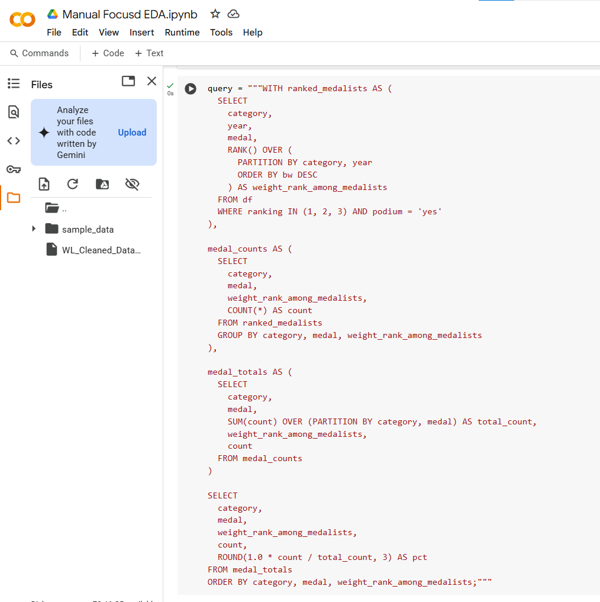
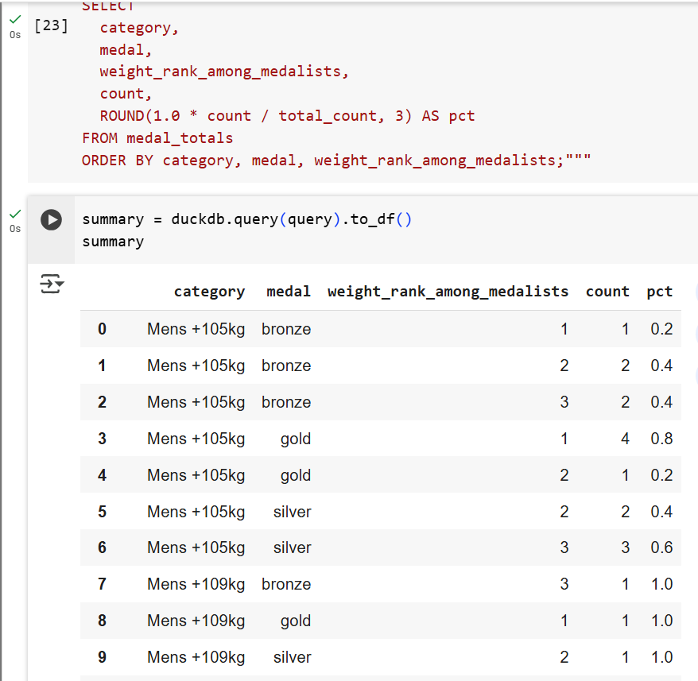
Using “result” table in another, CTE query

Slide 74
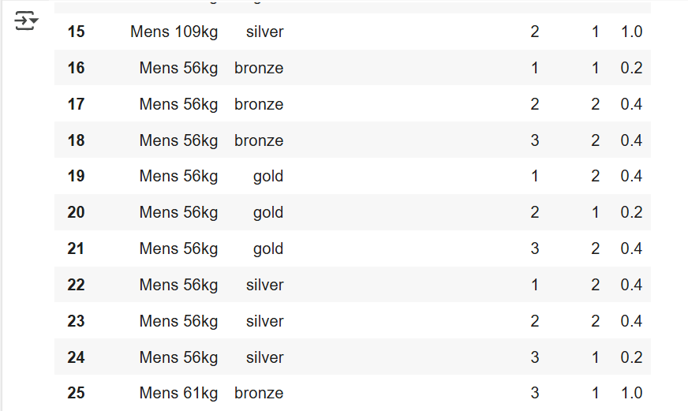
כלומר ב-40 אחוז מהפעמים, מבין הטופ 3 הדומיננטים בקטגוריה, לוקח האתלט הכי כבד מביניהם.
2/5 = 0.4
כאשר 5 הוא סך מדליות הזהב שחולקו (מדלית זהב בכל שנה..)
הכי כבד בין השלושה מדליסטים
זה קרה פעמיים.

Slide 75
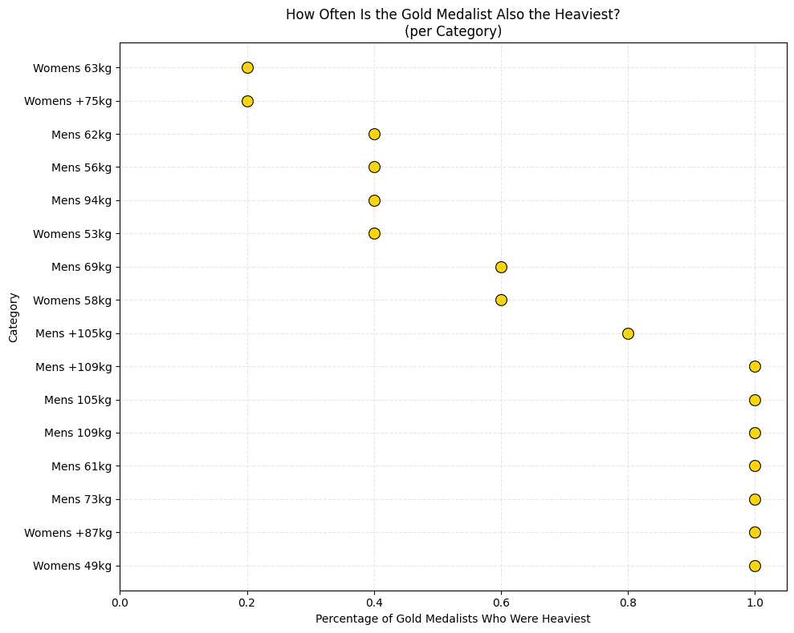

Slide 76
אז מתוך מבט של טרנדים של התפלגות משקלים בזמן עם joy plot "עלינו למעלה" למבט אגרגטיבי בחזרה, אבל מכיוון אחר.
אנו רואים שיש קטגוריות מסוימות שבהן הזוכה במדלית זהב הוא תמיד הכבד ביותר מבין הטופ 3.
אז התחלנו ממבט-על על התפלגות משקל אתלטים בכל קטגוריה + צביעה של פודיום (box plot\violion שראינו).
מתוך כך עלתה אבחנה שהציעה אולי לפצל את המבט הזה לפי שנים + לצבוע כל אחד מהמדליסטים בצבצע אחר – אז עברנו ל- joy plot. אח"כ שוב "עלינו למעלה" למבט-על על כל קטגוריה (ללא פירוק לשנים) תוך בחינה של זה תחת הסתכלות מסוימת ובנייה ידנית של איזשהי מטריקה שנראית לי מעניינת (הגרף שרואים כאן)

Slide 77
מה בסוף מעניין אתלט שמגיע לאולימפיאדה? לעמוד על הפודיום. מדליה. כלשהי.
אז אני מציע דווקא להתמקד לא במדליות הזהב אלא במדליות הארד – של המקום השלישי.
אבל בואו נעשה את זה מכיוון אחר ולא בעזרת הניתוח הנוכחי.

Slide 78
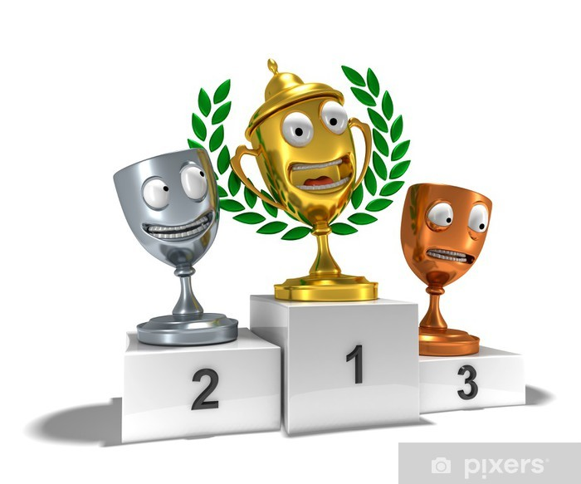
CPP : Critical Podium Point
CPP

Slide 79
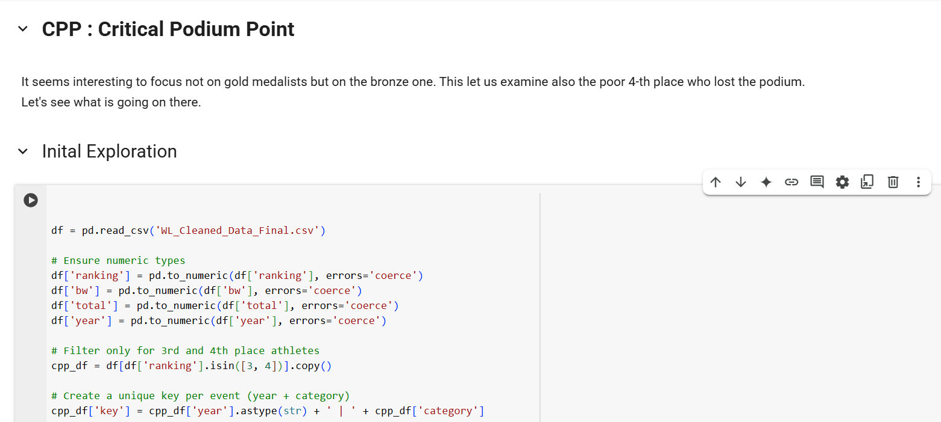
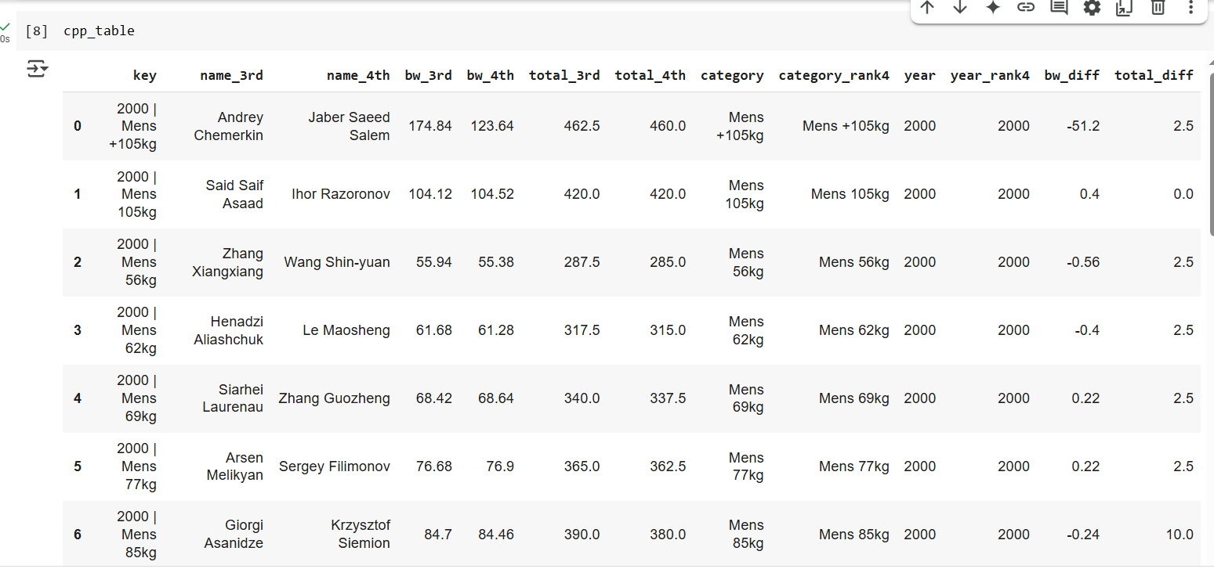
בניית טבלה ראשונית: טבלת פיבוט שמציגה בכל שורה את היחסים בין מקום 3 ו-4.

Slide 80
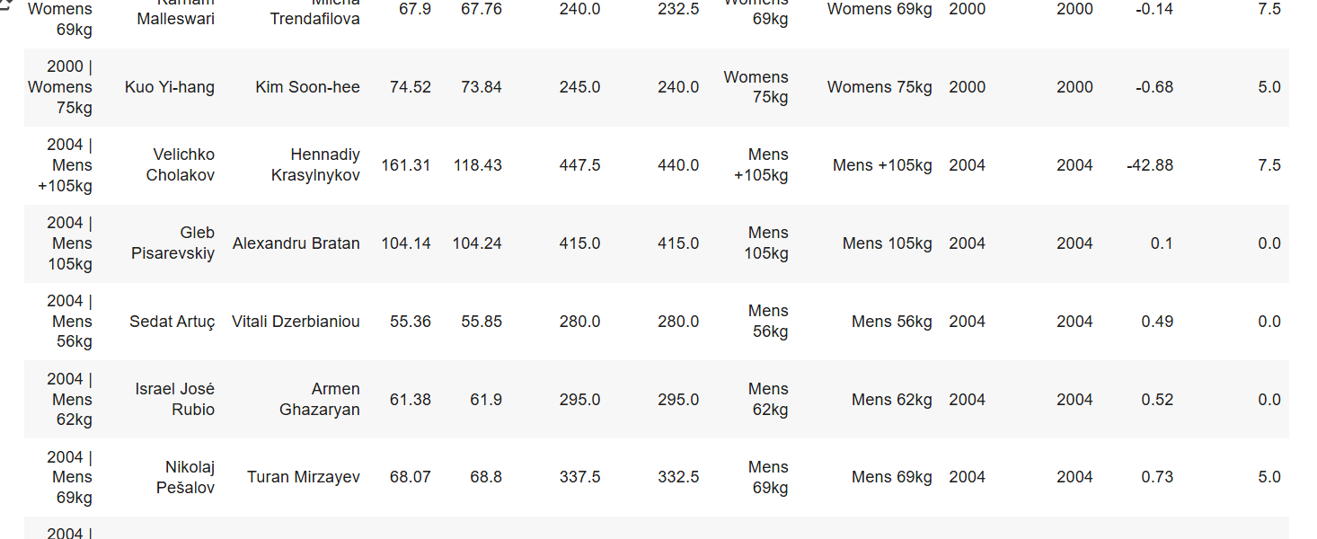
100 גרם של משקל גוף הפרידו את אלכסנדרו בראן מהפודיום! הוא הניף את אותו משקל בדיוק כמו מדליסט הארד Gleb.

Slide 81
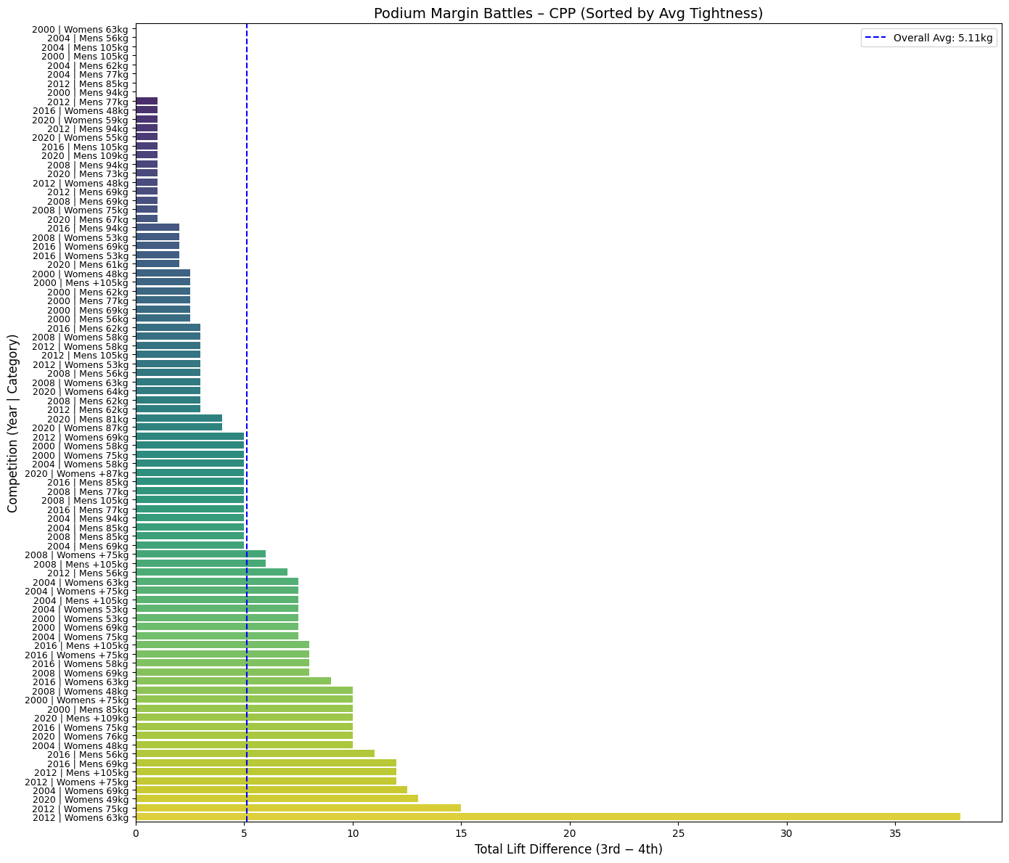
בממוצע, בין מקום רביעי לשלישי (פודיום) מפרידים 5 ק"ג של הנפה
כאן דברים מתחילים להיות צמודים.
אבל! בואו נזכור את העיקרון החשוב ביותר – עקרון הניקוד: בהינתן 2 אתלטים שמניפים משקל זהה – האתלט ששוקל פחות ינצח
בקטגורית נשים עד 63 ק"ג, לאתלטית שבמקום הרביעי לא היה סיכוי להיכנס לפודיום: פער עצום בכוח בינה לבין המקום השלישי!

Slide 82
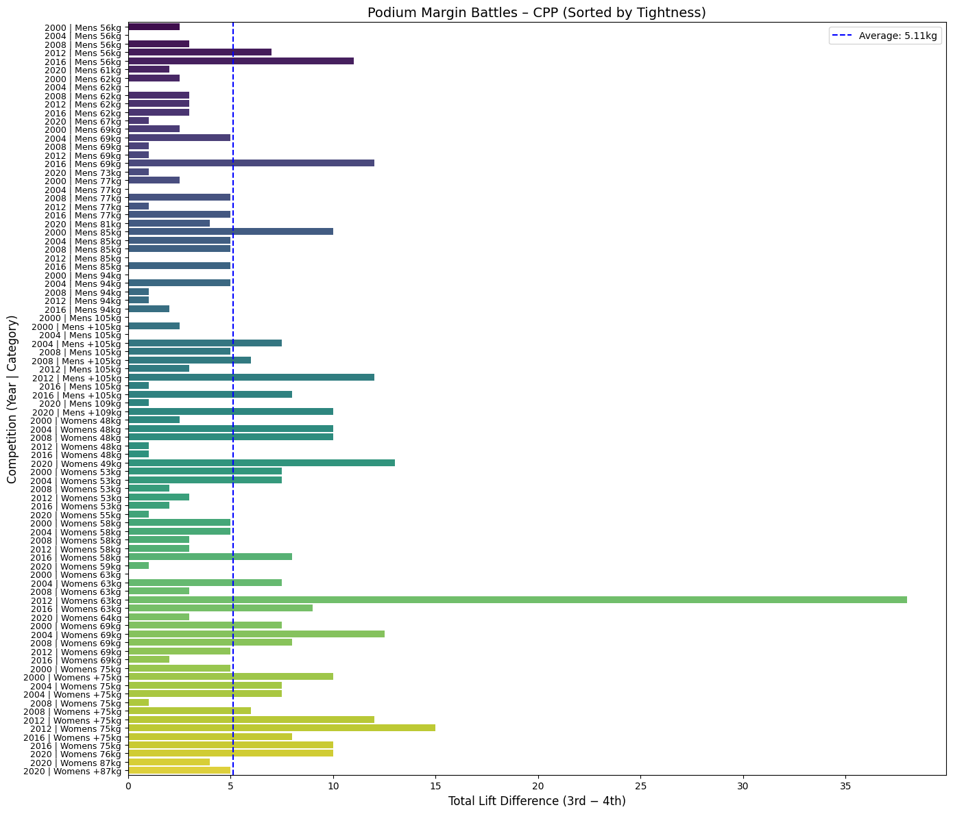
את הגרף האחרון נוכל לסדר לפי קטגוריות + שנים, כך שנוכל לבחון מגמות בתוך קטגוריה.
קטגורית גברים עד 94 ק"ג – דרמטית למדי: פערים קטנים מאוד במשקל ההנפה בין מקום שלישי לרביעי
אבל שוב נזכור את העיקרון החשוב ביותר – עקרון הניקוד: בהינתן 2 אתלטים שמניפים משקל זהה – האתלט ששוקל פחות ינצח

Slide 83

כל נקודה מסמלת זוג אתלטים בתחרות: מקום 3 ו-4

Slide 84


Slide 85
נקודות אדומות: מצבים בהם המקום השלישי התקבל רק על סמך משקל גוף נמוך יותר! (הניפו אותו משקל)

Slide 86


Slide 87

CPP: Critical Podium Point
תחת הגדרה של נקודה מעניינת בדאטה, ביצעתי כמה ניתוחים סביבה. מתוך עלו גרפים מעניינים שחושפים כל מיני תובנות לגבי מגוון היבטים:
שכיחות התופעה של "משחק צמוד" בין מקום 4 ל-3.
מצבים בהם המשחק היה לא סתם "צמוד" אלא "צמוד בהחלט" : המשקל שהורם (הנפה) היה זהה – אבל משקל הגוף של האתלטים הוא שהכריע את הניקוד (האתלט ששוקל פחות זכה להיכנס לפודיום)
כמובן, אפשר (וצריך) לפרק את האיפיון של CPP למגוון קטגוריות כדי לעשות fine tuning (כנראה שפערי הנפה "קריטיים" עבור קטגוריה משקל קל, אינן זהים לאלה של אתלטים במשקל כבד). אנסה להתמודד עם הדבר הזה בהמשך.
אומנם התחלנו את החקירה על בסיס סקרנות על התחרות על הפודיום (אל הפודיום) – התחרות על המקום השלישי. אבל מה עם התחרות בתוך הפודיום? ובפרט – התחרות על המקום הראשון?
האם נסתפק רק ב-CPP : critical podium point ?

Slide 88

CCP : Critical Champion Point
אז בנוסף ל-CPP (Critical Podium Point הקרב אל פודיום) , נוכל להתעניין בקרב בתוך הפודיום: CCP – הקרב על המקום הראשון
CCP

Slide 89


Slide 90
הקרב על המקום השלישי יותר דרמטי; אומנם יש בו פחות מקרים שבהם רק משקל הגוף מכריע, אבל כשהם קורים – הם מתרחשים עם פערי משקל גוף נמוכים יותר.
בנוסף יש יותר מקרים של "תחרות צמודה" ב-CPP (הרצועה בצבע)

Slide 91

CCP vs. CPP: Interactive Plotly Dashboard for Explorative Analysis

Slide 92


Slide 93

יש יותר מקרים של "קרבות צמודים" ב-CPP : בקרב על מקום 3.

Slide 94

הפיכת האיזורים הקריטיים למונחי אחוזים: השיעור היחסי של ההבדל בין משקלי הגוף ובין משקל ההנפה. הרעיון: חישוב שמנרמל את ההפרש ושם אותו בקונטקסט של שני האתלטים שמתחרים על מיקום בדירוג.
RTD = (total1-total2) / AVG(total1, total2)
כאשר AVG(total1,total2) = (t1+t2)/2 z

Slide 95


Slide 96

הנקודות באדום כאן מסמלות שהקרב היה "צמוד": בתוך רצועה קריטית של הפרשי הנפה יחסיים (RTD) נמוכים שנחתכת עם רצועת הפרשי משקל גוף יחסיים נמוכים (RBD). הפעם הקביעה של "רצועות קריטיות" מבוססת על אחוזים בזכות החישוב היחסי. בחרתי לאפיין אותו עם הבדלים של אחוז אחד משקל גוף ושני אחוז פער יחסי בהנפה.
Zoom-in
100x

Slide 97


Slide 98
Advanced Exploratory Dashboard To Compare CCP Vs. CPP

Slide 99

Advanced Exploratory Dashboard To Compare CCP Vs. CPP

Slide 100


Advanced Exploratory Dashboard To Analyze and Compare CPP & CCP
בכל אחת מהנקודות הייתה רק פעם אחת שבה משקל הגוף של האתלטים היה זהה, ומה שהכריע היה משקל ההנפה המצטבר. בעזרת tool tip נוכל לגלות את שם האתלטים, השנה והקטגוריה. כעת גם אפשר ללכת עם שאילתת אד-הוק ולשאול: איזה הנפה בדיוק תרמה לניצחון? הרי הטוטל מחושב לפי Snatch+cj.

Slide 101

אז בשני המקרים הקריטים האלה, של משקל גוף זהה בין שני מקומות עוקבים (1 מול 2, 3 מול 4),
הקרב תמיד מוכרע על ידי ההנפה cj ! למרות שהיא. ויותר מזה, גם רואים שדווקא ה-snatch של המפסיד היה גבוה יותר. C&J גבוה יכול לשחק תפקיד משמעותי יותר בקרבות קריטים.
Total = snatch + cj

Slide 102

בזכות הדאשבורד האינטראקטיבי הזה ניתן לראות שהמקרה הנדיר שבו משקל הגוף של האתלטים זהה והמדליה הוכרעה על בסיס משקל ההנפה – קרה פעמיים בלבד בסך הכל!
פעם אחת בקרב על מדלית ארד (CPP)
פעם אחת בקרב על מדלית זהב (CCP)

Slide 103

נקודות ורודות: קרבות שהוכרו על בסיס משקל גוף (האתלטים הניפו אותו משקל!)

Slide 104

השוואת כמות קרבות "צמודים במיוחד" ב-CPP ו-CCP
ראינו שקרבות שמוכרעים על ידי משקל הנפה הם מאוד נדירים. אבל גם קרבות שמוכרעים על בסיס משקל גוף הם נדירים (פחות) ומעניינים ודרמטים (יותר)

Slide 105

השוואת "איכות" קרבות "צמודים במיוחד" ב-CPP ו-CCP

Slide 107

אז יש יותר קרבות "צמודים בהחלט" על המקום הראשון (11 קרבות טוטל) לעומת 8 "צמודים בהחלט" על המקום השלישי,
אבל הקרבות "הצמודים בהחלט" על המיקום השלישי (CPP) הם הרבה יותר צמודים ודרמטים מאשר אלה שעל המקום הראשון (CCP) ;

Slide 108
אז התחלתי עם שאלה וניסוח של איזשהי CPP: Critical Podium Point, איזשהי הבחנה לגבי "נקודה" מעניינת שאפשר להסתכל עליה (הקרב על המקום השלישי). מתוך כך אפיינתי ובניתי מטריקות ומדדים כמו "קרבות צמודים" ו"קרבות צמודים בהחלט" (משני סוגים – כאלה שהוכרעו על ידי משקל גוף, וכאלה שהוכרעו על ידי משקל ההנפה).
בהמשך,הרחבתי את זה גם לקרב על המקום הראשון – Critical Champion Point CCP
לאחר מכן, פניתי להשוות בין השתיים ובחנתי איפה יש יותר דרמה (יותר קרבות צמודים\צמודים בהחלט) ובניתי תמונת מצב.
כעת, אפנה להרחבה או הכללה (ראשונית) של הרעיון:

Slide 109
CPP Analysis
Critical Podium Point
CCP Analysis
Critical Champion Point
CRP Analysis
Critical Ranking Points

Slide 110

CRP Analysis
Critical Ranking Points

Slide 111
סוף הצגת תהליך ה-EDA והניתוחים
כעת אעבור לדו"ח תובנות

Slide 112
דו"ח מנהלים פרשנים
Executive Broadcasters Report

Slide 113

יש קטגוריות בהן במאה אחוז מהמקרים, מדליסט הזהב הוא בעל משקל הגוף הכבד ביותר מבין שלושת המדליסטים שאיתו.
אצל נשים זה קורה פחות – רק בשתי קטגוריות הקצה (משקל נמוך מאוד ומשקל כבד מאוד).

Slide 114


בקטגורית גברים עד 105 ק"ג, אולימפיאדת 2012 הייתה אומנם "יבשה" מבחינת משקל ההנפות בפודיום (410 טוטל), אולם הקרב בין המקום הראשון לשני היה מאוד צמוד.
1
סיבה אפשרית לכך שהיה "משעמם" ב-2012 מבחינת ביצועים אבסולוטים של האתלטים, קשורה בכך ששלושת המדליסטים שקלו פחות מאשר בשנים אחרות. ובכלל, 2012 הייתה שנה חריגה עבור קטגוריית גברים עד 105 ק"ג, עם התפלגות משקלים "מרוחה".
2

Slide 115

קטגוריית גברים עד 77 ק"ג מחוללת המון דרמה סביב הקרב על המקום הראשון (CCP): קווים בכחול, ירוק וכתום (2000 , 2008, 2016 בהתאמה).
1

Slide 116



במיוחד בולטת שנת 2000 עם תחרות צמודה מאוד על הפודיום עצמו! המקום השלישי הניף רק 2.5 ק"ג פחות מהמקום השני והראשון (ואשר עבורם הקרב הוכרע על בסיס פערי משקל גוף).
2

Slide 117


שנת 2016 עם תיקו total בין מקום ראשון לשני, וגם ביצועים גבוהים שלהם ביחס לשנים אחרות.
עם זאת, יש ירידת ביצועים חדה בינם לבין המקום השלישי, ומשם עוד ירידה משמעותית, כך שהחל ממקום 6 ומטה – האתלטים היו חלשים יותר מבשנים אחרות (פרט ל-2012 בסגול).
3
4
ב-2016 התפלגות משקלי הגוף הייתה יותר מרוחה.

Slide 118



קטגורית נשים עד 58 ק"ג:
שנת 2000 בולטת בביצועים נמוכים (יחסית) של כל הטופ 10. בשנה זו רואים התפלגות משקל מרוחה של האתלטים.
מ-2000 עד 2012 יש עלייה הדרגתית במשקל האתלטים בתוך הקטגוריה (joyplot) ביחד עם עלייה בביצועי ההנפה total של המדליסטים
בולטת מדליסטית כסף בשנת 2000 ששקלה פחות משאר המתחרים באופן משמעותי

Slide 119


קטגורית נשים עד 58 ק"ג:
שנת 2000 בולטת בביצועים נמוכים (יחסית) של כל הטופ 10. בשנה זו רואים התפלגות משקל מרוחה של האתלטים.
מ-2000 עד 2012 יש עלייה הדרגתית במשקל האתלטים בתוך הקטגוריה (joyplot) ביחד עם עלייה בביצועי ההנפה total של המדליסטים
בולטת מדליסטית כסף בשנת 2000 ששקלה פחות משאר המתחרים באופן משמעותי

Slide 120

באופן כללי, עם הזמן האולימפיאדה מספקת פחות מקרים דרמטים של תחרויות שמוכרעות על בסיס הבדלי משקל הגוף של האתלטים;
יש יותר מקרים של תחרויות צמודות בהחלט על המקום הראשון (11) לעומת על מקום שלישי (8)

Slide 121
אומנם יש יותר מקרים של תחרויות על המקום הראשון,
אבל הן פחות דרמטיות; ממוצע פערי משקל הגוף גדול יותר בין המקום הראשון לשני, לעומת הפערים בין המקום השלישי לרביעי.

Slide 122

גם באופן כללי, הפערים בין מקום ראשון לשני, גדולים מהפערים בין מקום שלישי לרביעי.
כלומר גם מבחינת פערי ההנפה (כוח) בטוטל.

Slide 123

בקוהורא

Slide 124


Slide 125

מקרים של משקל גוף זהה בין אתלטים שמתחרים על מדליה הם מאוד נדירים.
היה מקרה אחד בלבד בכל אחד מהקרבות (קרב על ארד וקרב על זהב).
בשני המקרים, ההכרעה הייתה בפער של 1kg בלבד!

Slide 126

מקרים של אתלטים שזכו בזהב בהופעה חוזרת באולימפיאדה.
רוסלן נורדינוב עם קפיצה משמעותית: ממקום 17 ב-2012, למדלית זהב ב-2016!
גיורגי התקדם ממדלית ארד ב-2000, אל זהב ב-2004; למרות שדווקא הביצועים שלו היו נמוכים יותר ב-2004!

Slide 127

מקרים של אתלטים שזכו בזהב בהופעה חוזרת באולימפיאדה.
גיורגי התקדם ממדלית ארד ב-2000, אל זהב ב-2004; למרות שדווקא הביצועים שלו היו נמוכים יותר ב-2004!
עם זאת, גם המשקל שלו ירד.

Slide 128

מקרים של אתלטים ש"פיספסו" ב-CPP והפסידו את הארד, אבל הצליחו לחזור בהזדמנות אחרת ולקטוף את הזהב!
מעניין לראות שחלקם לא שיפרו את ההישג הקודם מבחינת משקל ההנפה, ומישהו אפילו הידרדר.

Slide 129


Slide 130

נשים עד 64 ק"ג: קטגוריה תחרותית במיוחד, אפילו סביב המקום התשיעי.

Slide 131
גברים עד 69 ק"ג, טווח תוצאות רחב.

Slide 132
נשים 87+ , המקום הראשון חזק בפער מהאחרים.

Slide 134
Tableau Dashboard

Slide 135


Slide 136


